Slide 1
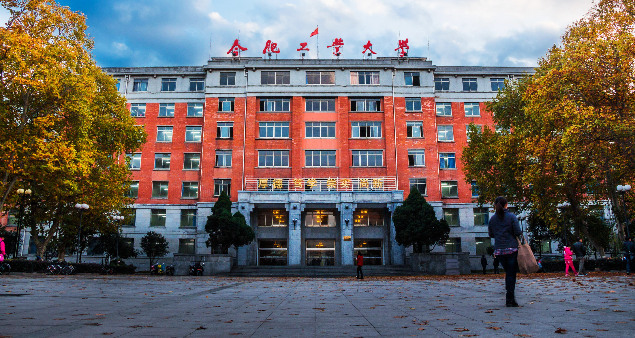


第二章 人工智能技术

Slide 2
课程导入
人工智能经济学的基础是人工智能技术。
人工智能技术是指通过计算机系统模拟人类的感知、学习、推理和决策等智能行为的技术统称。
学习目标
人工智能技术由哪些元素构成？
人工智能技术有哪些特征？
什么是人工智能技术带来的“技术—经济”新范式？

Slide 3
CONTENT
目录
01
02
03
人工智能技术的元素和构成
人工智能技术的特征
人工智能技术带来的“技术—经济”新范式

Slide 4

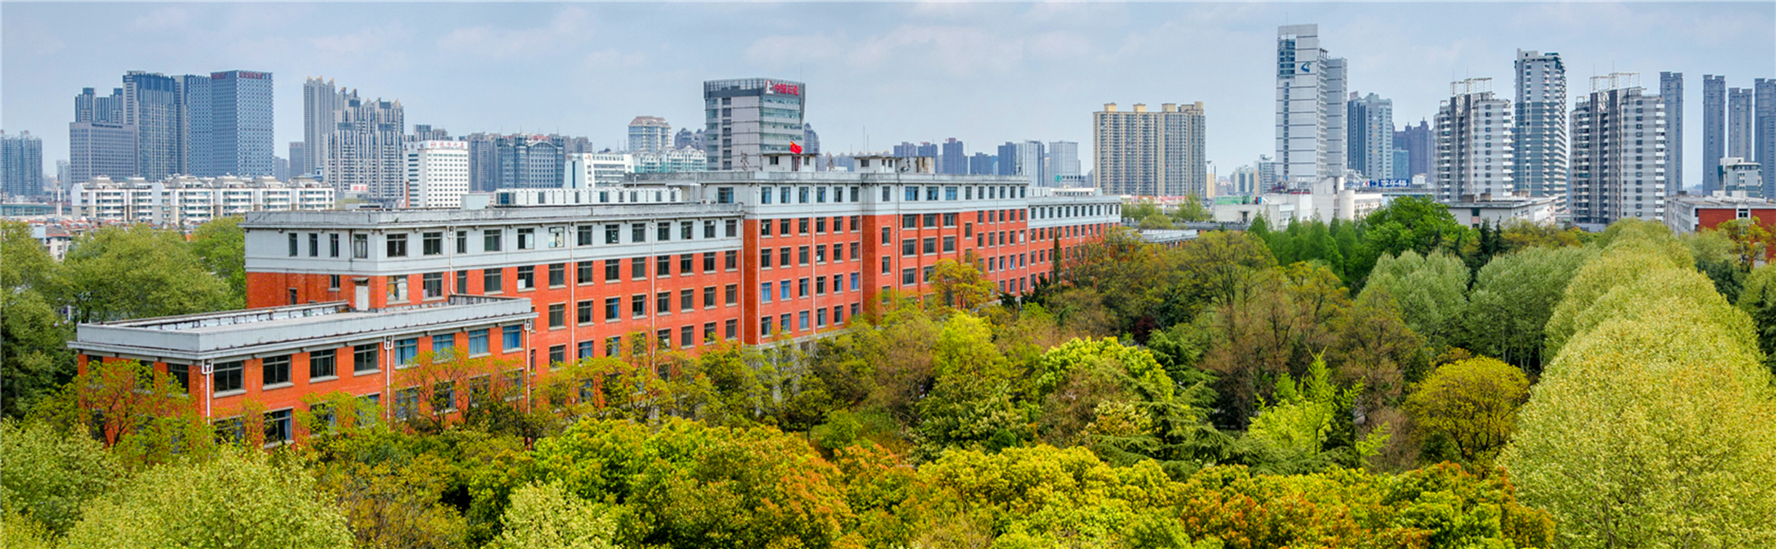
01
人工智能技术的元素和构成
PART ONE

Slide 5
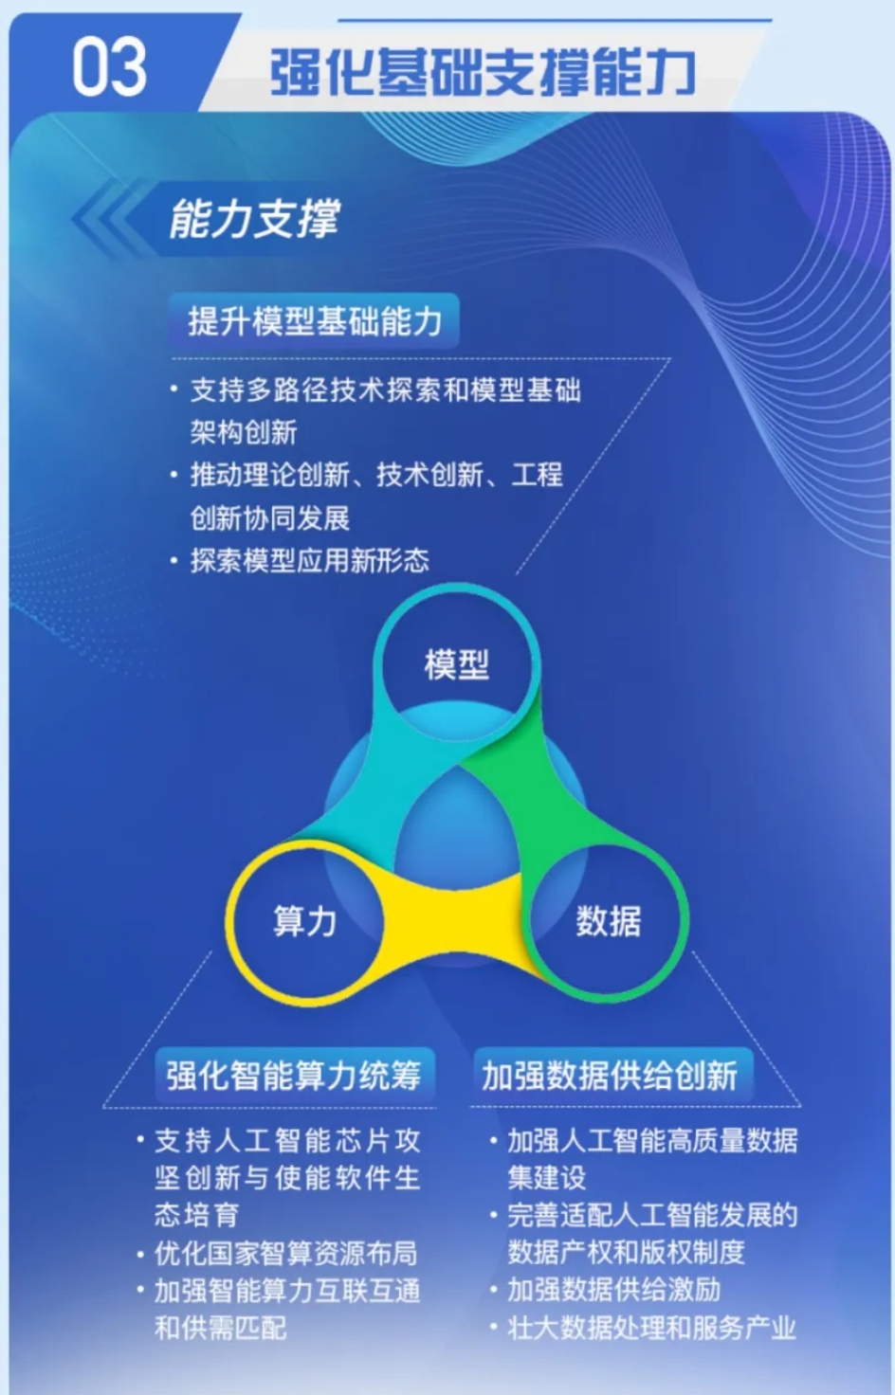
第一节 人工智能技术的元素和构成
广义人工智能技术的三大核心要素
马特·泰迪：人工智能技术是一个完整的端到端的人工智能解决方案，能够吸收人类层面的知识，并利用这些知识使以前只有人类才能完成的任务进行自动化和加速。
人工智能 = 领域结构 + 数据生成 + 通用机器学习
人工智能技术广义上被发展为“数据、算力、算法”这三大要素的有机结合
广义人工智能技术
数据
算力
算法
人工智能的“燃料”
人工智能的“引擎”
人工智能的“大脑”

Slide 6
第一节 人工智能技术的元素和构成
数据：人工智能的基础资源
数据类型：结构化（数据库表格）、非结构化（文本、图片、视频、音频）、半结构化（JSON、XML、HTML、日志文件）
数据质量：完整性、准确性、时效性
数据来源：传感器、互联网、企业数据库等
国务院关于深入实施“人工智能+”行动的意见
以应用为导向，持续加强人工智能高质量数据集建设。
完善适配人工智能发展的数据产权和版权制度，推动公共财政资助项目形成的版权内容依法合规开放。
鼓励探索基于价值贡献度的数据成本补偿、收益分成等方式，加强数据供给激励。
支持发展数据标注、数据合成等技术，培育壮大数据处理和数据服务产业。
我国数据资源丰富优势
加强数据供给创新

Slide 7

主观题
10分
课堂互动：什么是高质量数据集？为什么要建设高质量数据集？数据质量低有哪些危害？
作答

Slide 8
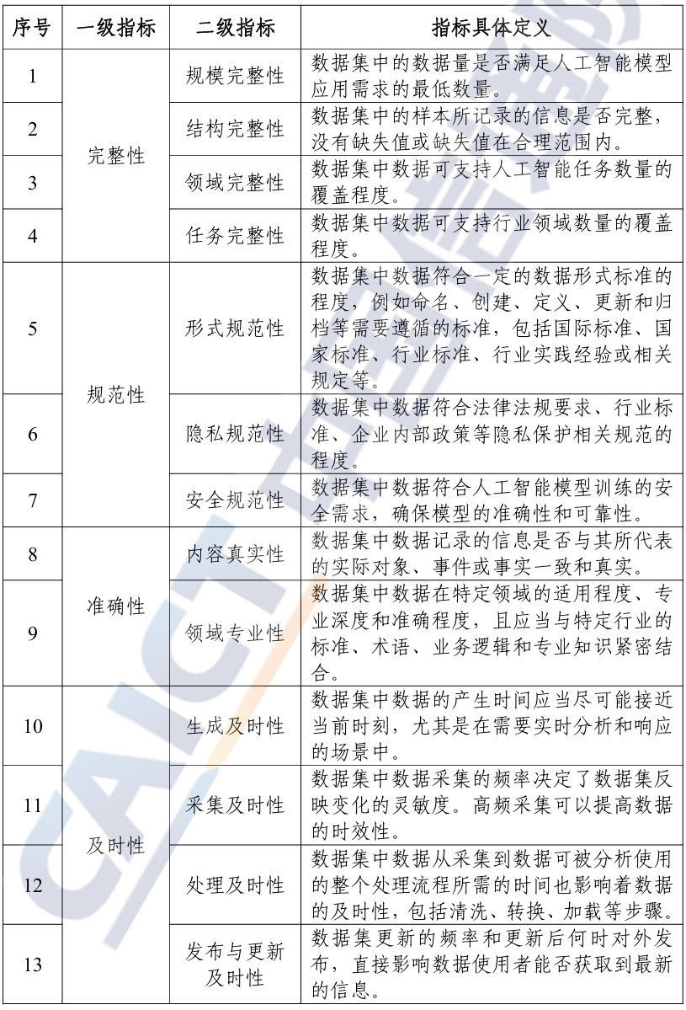
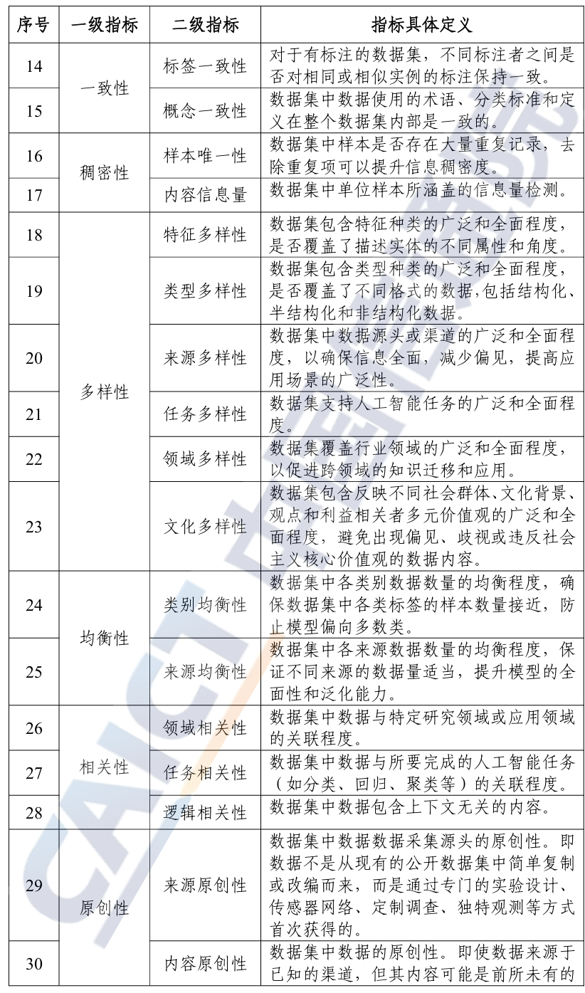
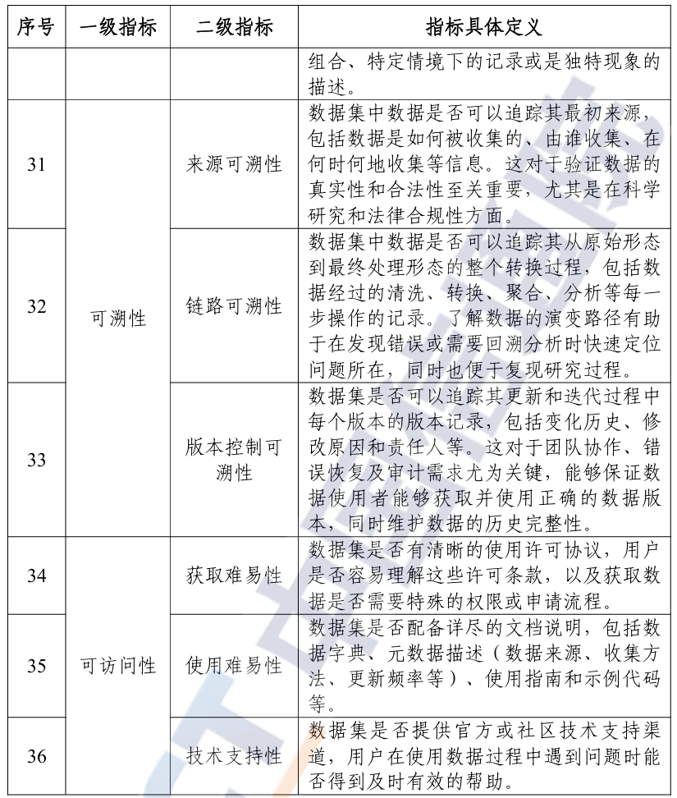
第一节 人工智能技术的元素和构成
中国信通院、清华大学计算社会科学与国家治理实验室、中国人工智能产业发展联盟数据委员会《人工智能高质量数据集建设指南》2025年7月
高质量数据集是指用于训练、验证和优化人工智能大模型而收集、整理、标注形成的覆盖行业核心专业知识和生产经营活动信息的数据资源集合。
需要什么数据集？
“三高”特征：高价值应用、高知识密度、高技术含量
怎样评估数据集质量？
12个一级指标、36个二级指标

Slide 9
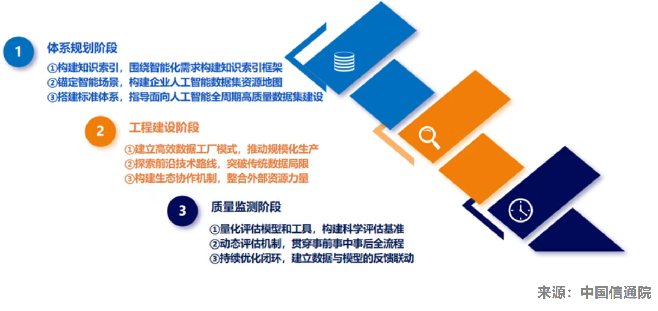
第一节 人工智能技术的元素和构成
高质量数据集建设“三步走”战略
如何建设数据集？

Slide 10
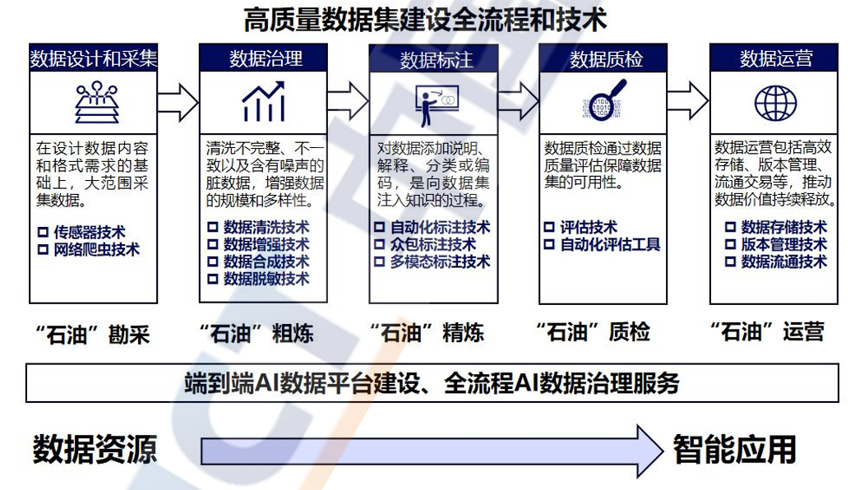
第一节 人工智能技术的元素和构成
如何建设数据集？

Slide 11
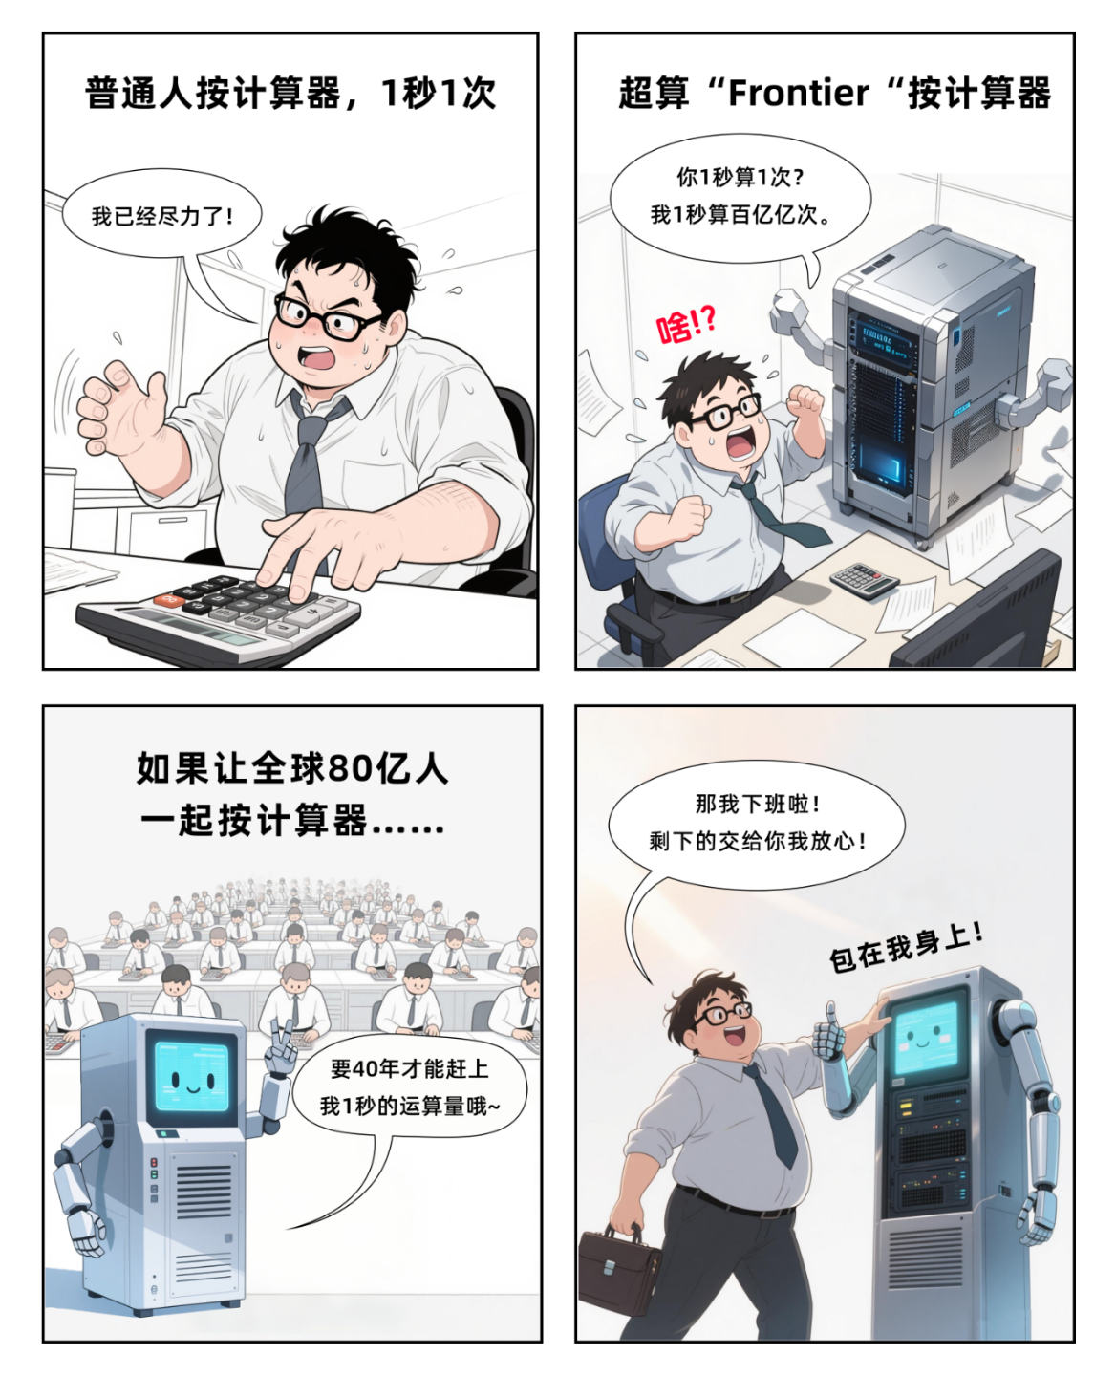
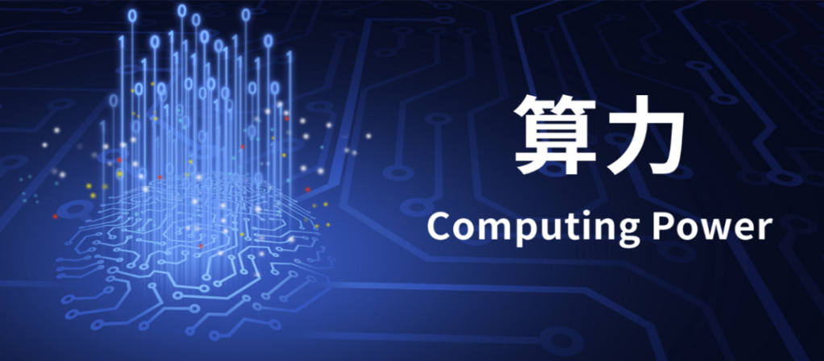
第一节 人工智能技术的元素和构成
算力即计算能力（Computing Power），是集信息计算力、网络运载力、数据存储力于一体的新型生产力，主要通过算力基础设施向社会提供服务。
算力就像一个强大的“数字大脑”，以算力基础设施为载体，对海量数据进行计算、存储和汇聚分发，保障各类复杂程序算法、应用系统的高效稳定运行。

Slide 12
第一节 人工智能技术的元素和构成
如何衡量算力？
在计算科学领域，我们用一个专业指标来衡量计算设备的“脑力”——FLOPS(Floating-point Operations Per Second)，即每秒浮点运算次数。
这个指标就像衡量电脑性能的“心跳”，数值越大，计算能力越强。FLOPS采用国际通行的十进制单位体系：
基础单位：FLOPS（次/秒）
进阶单位：
MFLOPS(Mega)：百万次(10^6)
GFLOPS(Giga)：十亿次(10^9)——主流游戏显卡在此量级
TFLOPS(Tera)：万亿次(10^12)——高性能GPU/服务器级CPU
PFLOPS(Peta)：千万亿次(10^15)——顶级超算节点/集群
EFLOPS(Exa)：百亿亿次(10^18)——当前最前沿超级计算机(如Frontier)
一款高端游戏显卡可能拥有约80TFLOPS的算力，相当于每秒能完成80万亿次数学运算，支持3A游戏。
超算“Frontier”，峰值性能突破1EFLOPS，即每秒能完成一百亿亿次运算，相当于1250万块RTX4090显卡同时工作。

Slide 13
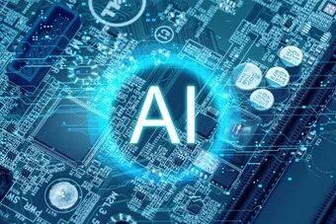
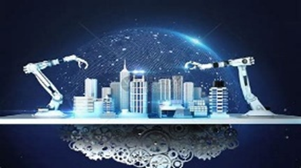
第一节 人工智能技术的元素和构成
算力有哪些应用场景？
1. 人工智能领域
通过大规模算力集群实现海量数据的学习训练，优化模型参数，并依托分布式算力和网络，满足大模型在智能问答、内容生成、图像识别等场景中的实时推理需求，推动AI技术从理论研究走向千行百业。
2. 智能制造
通过云边端协同的算力设施架构对工业场景海量数据进行实时分析，实现智能检测、故障分析、人机协作和辅助决策，优化工艺流程，提高生产效率和产品质量。

Slide 14


第一节 人工智能技术的元素和构成
3. 金融交易
依托低时延、高可靠的分布式算力底座，实现高频交易数据实时处理、多节点数据动态备份、风险模型分析和市场趋势预测，保障金融系统的稳定运行。
4. 政务与民生
在智慧城市建设中处理交通流量数据、环境监测数据等，实现智能调度；在远程医疗中辅助医学影像分析，提高诊断效率等，为社会治理和民生服务提供有力支持。

Slide 15
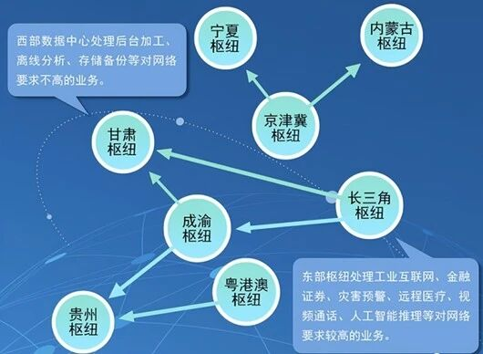
第一节 人工智能技术的元素和构成
算力发展现状如何？
1. 算力规模不断提升。
我国已实现通算、智算、超算多元算力的协同发展，算力规模稳步提升，灵活满足各行业、各场景差异化的算力需求。为应对AI技术应用带来的大规模智算需求，我国加快推动智算设施建设，截至2025年3月底，我国智能算力规模达748EFLOPS(FP16)。
2. 梯次布局初步形成。
我国算力基础设施已初步形成枢纽节点、区域中心、本地边缘梯次化布局架构。依托“东数西算”工程，八大枢纽节点持续加强政策引领，完善配套保障，推动大型、超大型算力中心项目建设。

Slide 16
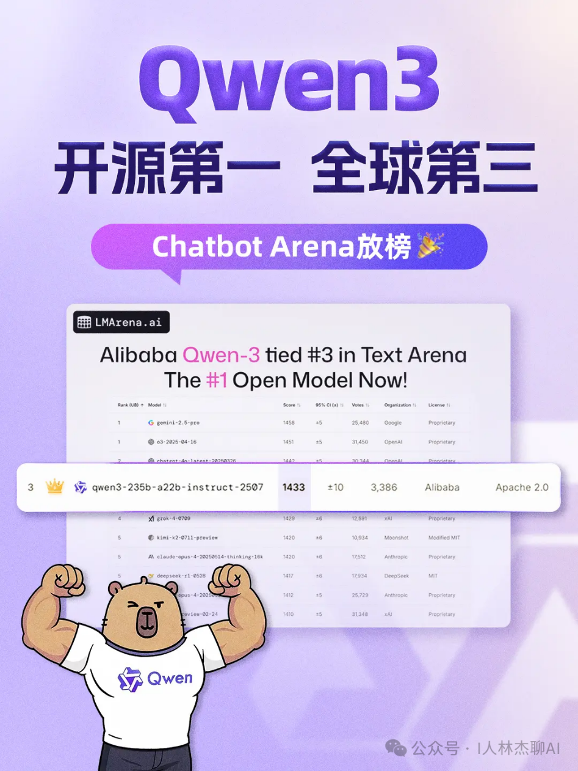
第一节 人工智能技术的元素和构成
3. 技术创新不断涌现。
国产芯片架构、制造工艺持续演进，主流芯片制程达到7nm。软硬协同适配能力不断增强，推动计算性能不断提升。服务器、存储、网络设备整机制造能力位居全球前列，自主创新能力不断增强。算网融合不断深化。
4. 算力赋能日益深化。
豆包、通义千问、DeepSeek等大模型不断迭代升级，与国际大模型的差距持续缩小，且在中文理解、内容安全、数学运算等领域已具备较强能力。“华彩杯”算力创新应用大赛加速优秀算力应用项目孵化培育和推广，赋能教育、交通、医疗、能源等多个生产生活领域。

Slide 17
第一节 人工智能技术的元素和构成
算力：人工智能的运算基础
计算硬件：CPU、GPU、TPU、ASIC
计算架构：云计算、边缘计算
算力作为数智时代的新质生产力，是释放数据要素价值、推动数字技术变革的重要引擎。
其技术进步与广泛应用催生了以算力服务为核心的新型商业模式，形成了资源配置高效、价值交换灵活的经济形态——算力经济。
国务院关于深入实施“人工智能+”行动的意见
支持人工智能芯片攻坚创新与使能软件生态培育，加快超大规模智算集群技术突破和工程落地。
优化国家智算资源布局，完善全国一体化算力网，充分发挥“东数西算”国家枢纽作用，加大数、算、电、网等资源协同。
加强智能算力互联互通和供需匹配，创新智能算力基础设施运营模式，鼓励发展标准化、可扩展的算力云服务，推动智能算力供给普惠易用、经济高效、绿色安全。
拓展阅读：中国信通院云计算与大数据研究所，《算力经济发展研究报告（2025年）》，2025-09-10

Slide 18
第一节 人工智能技术的元素和构成
算力经济概念背景
数据量膨胀 + 数据计算、存储、传输需求提升
早期“计算能力”
算力经济
算力外溢作用凸显
算力经济政策背景
国家 | 政策
中国 | 算力基础设施建设：2021年《新型数据中心发展三年行动计划（2021-2023）》；2023年《算力基础设施高质量发展行动计划》；2025年《算力互联互通行动计划》 算力技术优化创新：2023年《电子信息制造业2023-2024年稳增长行动方案》；2024年《关于推动未来产业创新发展的实施意见》；2024年《关于促进数据产业高质量发展的指导意见》
美国 | 2025.7，“AI行动计划”《加速数据中心基础设施联邦许可》
欧盟 | 2025.4，《人工智能大陆行动计划》计划投资超100亿欧元升级算力设施
日本 | 2024，提出将在2030财年提供至少10万亿日元推动半导体和人工智能产业发展

Slide 19
第一节 人工智能技术的元素和构成
算力经济的定义：是数字经济的子集，是通过算力基础设施与算力产业劳动者的协同，将算力转化为生产力，推动数据要素价值化，促进各行业数字化转型与智能化升级，从而实现经济增长和社会进步的经济形态。
研究对象
解决的问题
企业个体，包含算力生产企业和算力应用企业
算力经济时代，如何实现算力产业链企业发展的最优化
什么是算力经济？
微观算力经济
算力经济整体
数智时代，如何发挥算力经济促进经济发展的强大作用
宏观算力经济

Slide 20
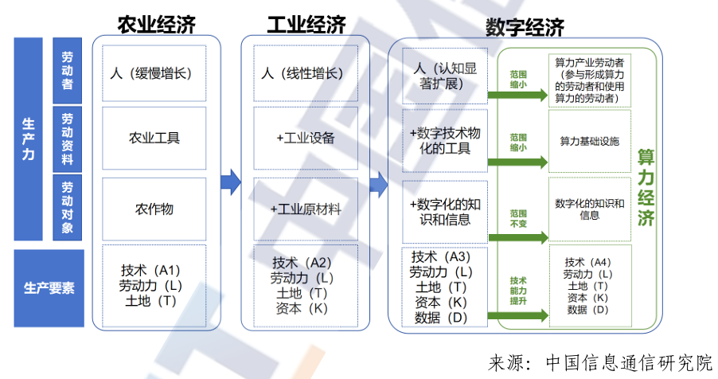
第一节 人工智能技术的元素和构成
人类社会经济形态变迁

Slide 21
第一节 人工智能技术的元素和构成
第一，算力经济作为一个经济范畴，并不局限于某一项具体技术或产品
第二，算力产业对算力经济的发展具有先导性作用，算力经济超越了算力产业部门范围
算力经济的内涵
第三，数字经济的高速发展是算力经济产生与发展的前提
第四，算力经济的成熟是数字经济向高阶跃迁的必要条件。
第五，算力经济是数字经济的重要组成部分。

Slide 22
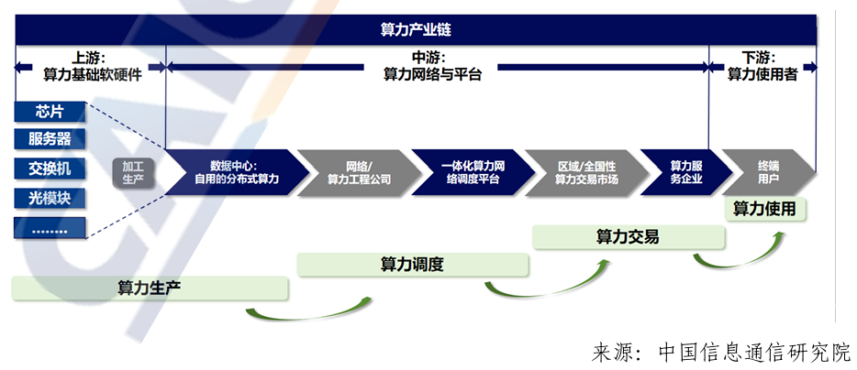
第一节 人工智能技术的元素和构成
算力经济涉及全产业链的价值创造，通过算力广泛赋能渗透到众多行业和领域，从而推动各行业数字化转型和智能化升级。
算力产业链拆解图

Slide 23
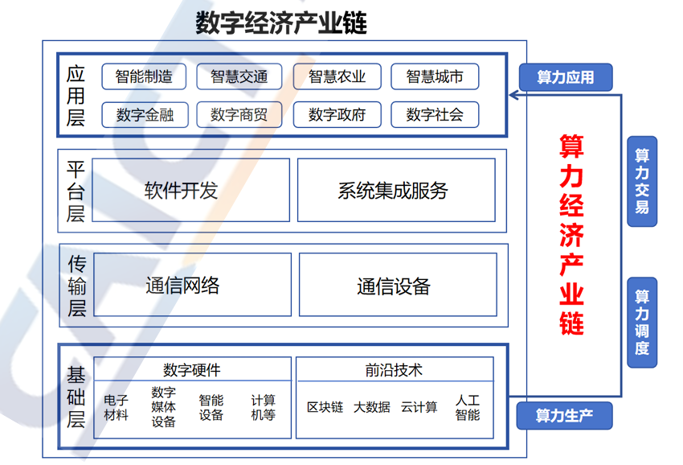
第一节 人工智能技术的元素和构成
数字经济与算力经济产业链对比
算力经济直接对应于数字经济的基础层并渗透至数字经济的应用层。

Slide 24
第一节 人工智能技术的元素和构成
算法：人工智能的核心驱动力
常见算法：机器学习、深度学习、强化学习
算法决定AI的学习方式与推理能力
算法创新可显著提升模型性能与效率
从传统特征工程到端到端深度学习
人工智能
机器学习
深度学习强化学习
什么是机器学习、深度学习、强化学习？

Slide 25
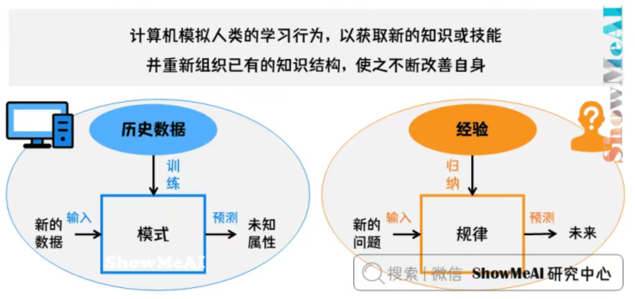
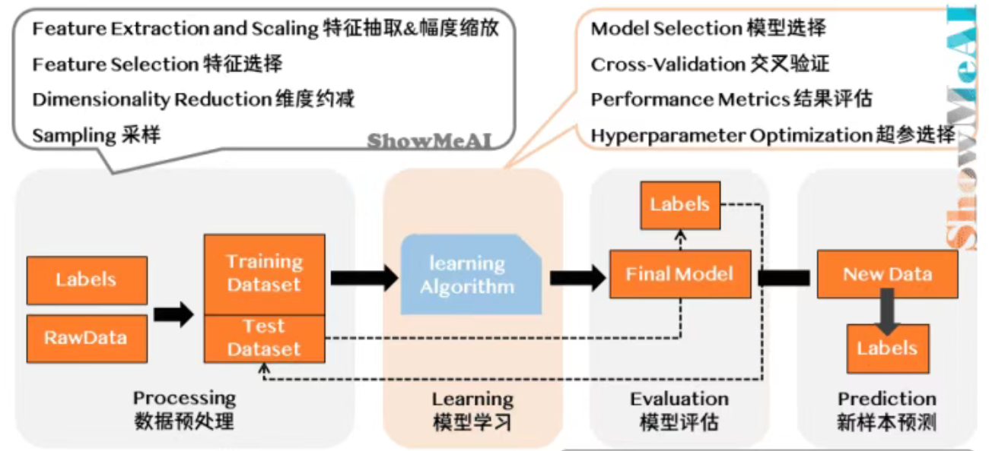
第一节 人工智能技术的元素和构成
机器学习—— 让机器像人一样“学习”！
定义：研究的是计算机怎样模拟人类的学习行为，以获取新的知识或技能，并重新组织已有的知识结构，使之不断改善自身。
核心技术：分类、聚类、异常检测、回归
基本流程：数据预处理（Processing）、模型学习（Learning）、模型评估（Evaluation）、新样本预测（Prediction）
应用场景：数据挖掘、计算机视觉、自然语言处理、生物特征识别、搜索引擎、医学诊断、检测信用卡欺诈、证券市场分析、DNA序列测序、语音和手写识别、机器人等领域。

Slide 26
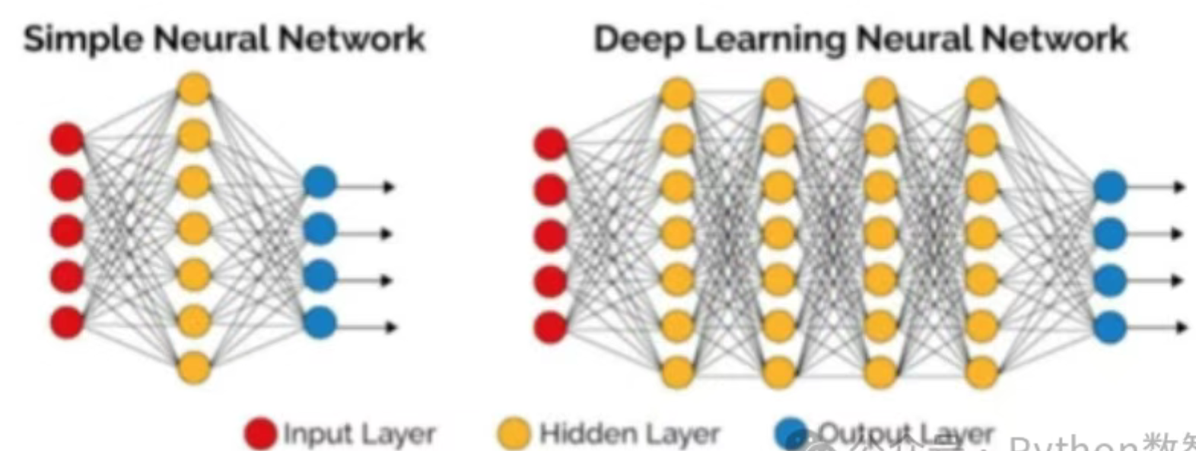
第一节 人工智能技术的元素和构成
深度学习——更“深”一层，模拟人脑！
定义：利用神经网络模型进行高级模式识别和自动特征提取。
神经网络是“骨架”：深度学习核心是人工神经网络 (Artificial Neural Network, ANN)。它由很多层神经元 (Neuron) 组成，每一层神经元都接收上一层神经元信号进行计算，并将结果传递给下一层。
“深度”是关键：深度学习的“深度”就体现在神经网络的层数很多。
自动提取特征：深度学习模型可以自动从原始数据中提取特征，例如在图像识别中，深度学习模型能自动学习到图像边缘、纹理、颜色等特征，无需人工干预。
常用模型：DNN、RNN（循环神经网络）、LSTM（长短期记忆）、GRU（门控循环单元）、CNN（卷积神经网络）、Attention（注意力机制）和Mix混合模型
应用场景：图像识别、自然语言处理、语音识别、AlphaGo、生成对抗网络。

Slide 27
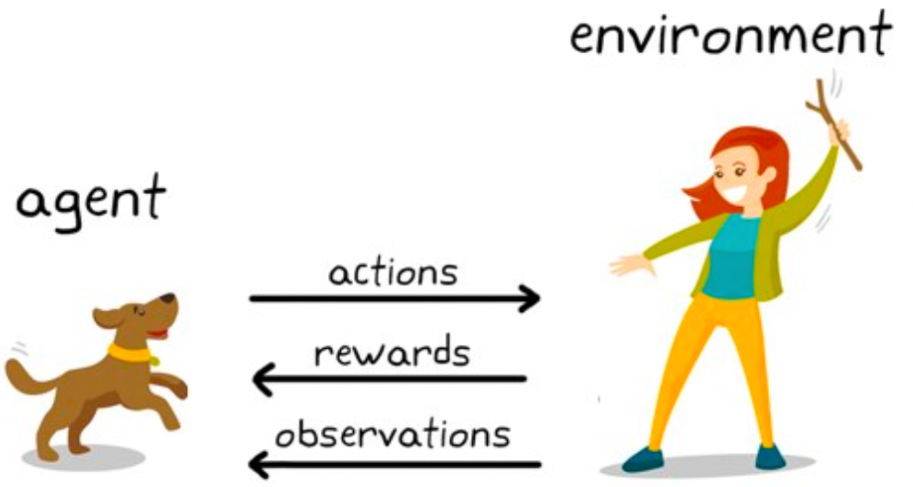
第一节 人工智能技术的元素和构成
强化学习——“摸着石头过河”，在试错中成长！
定义：又被称为激励学习、评价学习或增强学习，是机器学习的范式之一；用于描述和解决智能体在与环境的交互过程中，通过学习策略达成回报最大化或者实现特定目标的问题。
智能体 (Agent) 与环境 (Environment)：强化学习有一个智能体，它生活在一个环境中。智能体可以观察环境的状态，并采取行动 (Action)。
奖励 (Reward) 与惩罚 (Penalty)： 环境会根据智能体的行动，给出奖励或惩罚。如果行动是好的，就给奖励；如果行动是坏的，就给惩罚。
学习策略 (Policy)：智能体的目标是最大化累积奖励。它会不断尝试不同的行动，根据环境的反馈，学习到最优的策略——在不同的状态下，应该采取什么样的行动才能获得最多的奖励。
应用场景：游戏AI、机器人控制、自动驾驶、推荐系统优化、资源管理。

Slide 28
第一节 人工智能技术的元素和构成
总结对比：机器学习、深度学习、强化学习，各有千秋！
特点 | 机器学习(Machine Learning) | 深度学习 (Deep Learning) | 强化学习 (Reinforcement Learning)
核心思想 | 从数据中学习规律 | 模拟人脑神经网络，学习深层特征 | 通过试错，最大化累积奖励
学习方式 | 监督学习、无监督学习 | 监督学习、无监督学习 | 强化学习
数据依赖 | 中等数据量 | 大量数据 | 与环境交互产生数据
特征提取 | 通常需要人工提取 | 自动提取特征 | 通过奖励信号隐式学习特征
模型复杂度 | 相对较低 | 较高 | 取决于具体算法和环境
应用场景 | 分类、回归、聚类等 | 图像识别、NLP、语音识别等 | 游戏AI、机器人控制、自动驾驶等
算法代表 | 线性回归、逻辑回归、SVM、决策树等 | 卷积神经网络 (CNN)、循环神经网络 (RNN)等 | Q学习、深度Q网络 (DQN)、策略梯度等

Slide 29
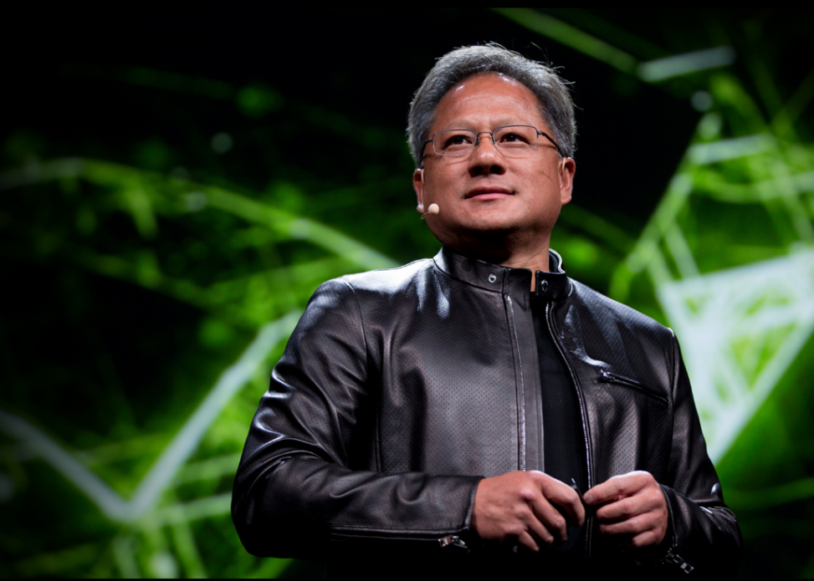
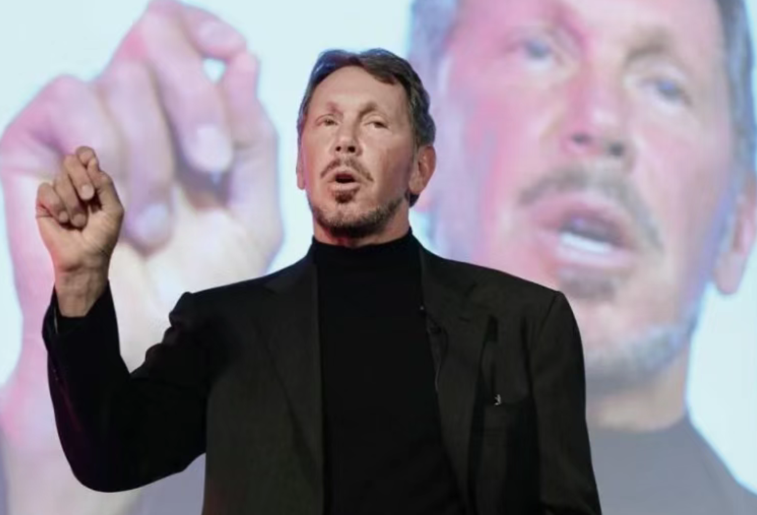
第一节 人工智能技术的元素和构成
黄仁勋，英伟达（NVIDIA）联合创始人、总裁兼CEO
拉里·埃里森，甲骨文联合创始人。
2025年9月，根据彭博亿万富豪指数，拉里·埃里森的财富达到3930亿美元，超越马斯克，成为全球首富。

Slide 30
主观题
10分
课堂互动：算力、算法和数据，谁更重要？
作答

Slide 31

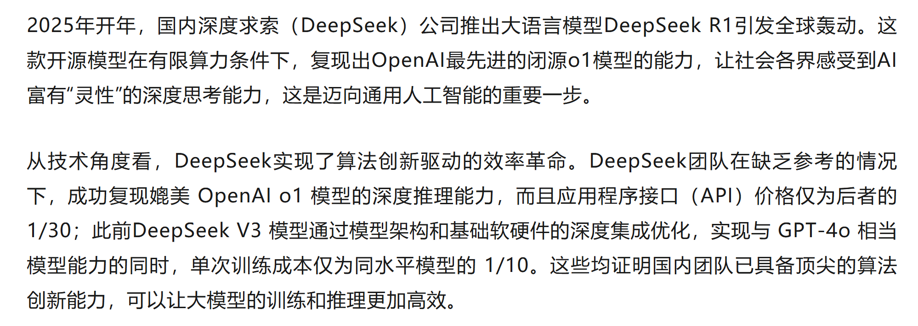
第一节 人工智能技术的元素和构成
数据
算法
算力
数据—算力—算法的协同作用
数据推动算法迭代
算法优化提升算力利用效率
算力提升加快数据处理与模型训练
三者形成正反馈循环
算法 vs 算力？

Slide 32
第一节 人工智能技术的元素和构成
狭义人工智能的主要技术类型
机器学习（ML）
深度学习（DL）
自然语言处理（NLP）
计算机视觉（CV）
专家系统（ES）
……
机器人技术（RT）

Slide 33

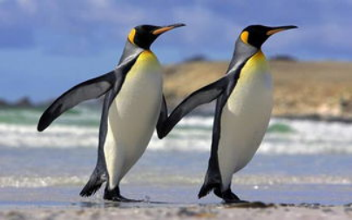
第一节 人工智能技术的元素和构成
专家系统（expert systems，ES）
这天是周末，小明来到动物园游玩。小明看到一只可爱的动物，但是一时想不起来是什么动物，就打电话询问万能的艾博士。于是在小明和艾博士之间就产生了如下的对话：
艾博士：你看到的动物有羽毛吗？
小明：有羽毛。
艾博士：会飞吗？
小明：（经观察后）不会飞。
艾博士：有长腿吗？
小明：没有。
艾博士：会游泳吗？
小明：（看到该动物在水中）会。
艾博士：颜色是黑白的吗？
小明：是。
艾博士：这个动物是企鹅。

Slide 34
第一节 人工智能技术的元素和构成
专家系统（expert systems，ES）
定义：一种基于人工智能的计算机程序，其目的是模拟人类专家的决策和问题解决过程，以提供高质量的建议或解决方案。
思想：将专业知识通过规则、推理机制等方式嵌入系统中，使计算机模仿专家决策过程并作出合理判断。
专家系统结构
知识库
推理机
用户接口
解释器
知识获取模块
专家系统的核心，存储了该系统所需要的所有专业知识。知识库中的知识通常以规则的形式存在。除此之外，知识库还可能包括事实库，存储关于当前问题的具体事实。
推理机负责从知识库中提取信息，并根据已知事实进行推理。它采用推理规则来生成新事实或结论。推理机可以采用“前向推理” 和“逆向推理” 两种主要的推理方法。
这是专家系统与用户之间的交互桥梁，负责接收用户输入的信息，并将系统的推理结果反馈给用户。
其主要功能是向用户解释推理过程和得出的结论。
该模块负责从专家或其他资源获取知识，并将其转换为计算机能够理解和处理的形式。知识获取是专家系统设计中的一个关键环节，通常需要通过专家访谈、文献资料、案例研究等方式进行。

Slide 35
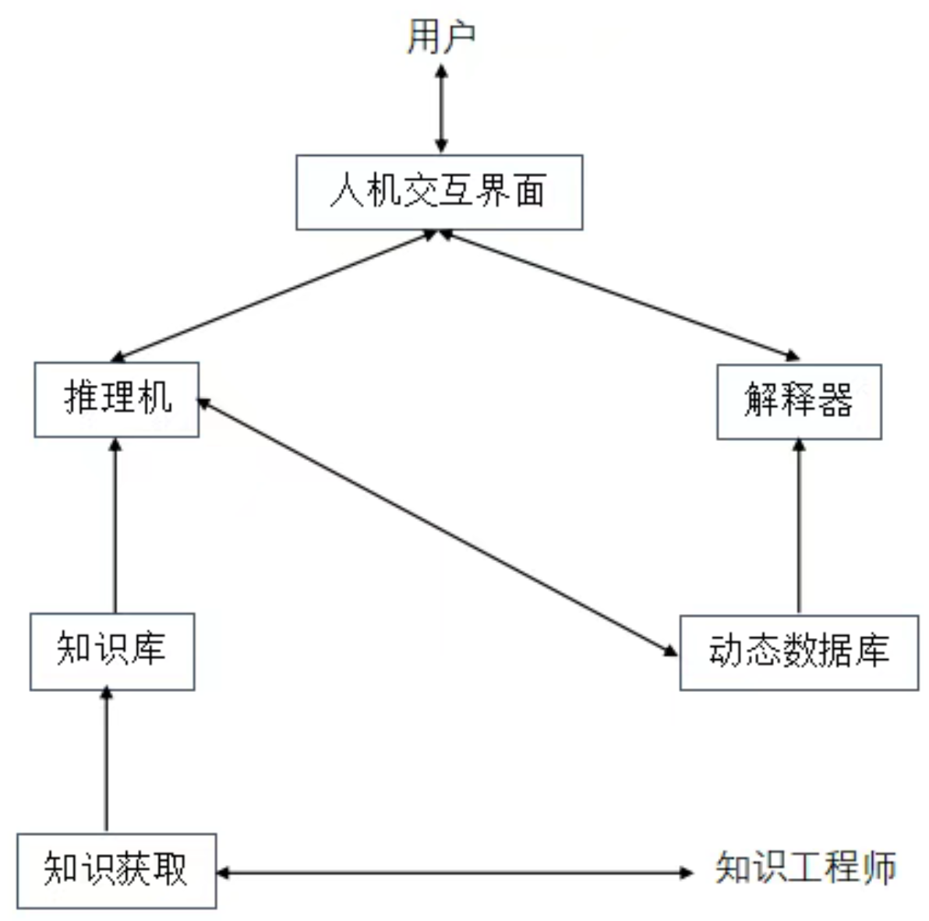
第一节 人工智能技术的元素和构成
专家系统（expert systems，ES）
知识库用于存储求解问题所需要的领域知识和事实等，知识一般以如下形式的规则表示：
IF <前提> THEN <结论>
表示当<前提>被满足时，可以得到<结论>。例如：IF 阴天 and 湿度大 THEN 下雨
推理机利用知识进行推理，相当于大脑。例如：假设知识以规则的形式表示，推理机会根据某种策略，对知识库中的规则进行检测，选择一个<前提>可以满足的规则，得到该规则的<结论>，并根据<结论>的不同类型执行不同的操作。
动态数据库是一个工作存储区，用于存放初始已知条件、已知事实和推理过程中得到的中间结果，以及最终结果等。知识库中的知识在推理过程中所用到的数据以及得到的结果，均存放在动态数据库中。

Slide 36
第一节 人工智能技术的元素和构成
专家系统（expert systems，ES）
人机交互界面是系统与用户的交互接口，系统在运行过程中需要用户输入的数据，用户通过该交互接口输入到系统中，系统需要显示给用户的信息通过该交互接口显示给用户。
解释器是专家系统特有的负责解释的模块。解释一般分为Why解释和How解释两种，Why解释回答“为什么”，How解释回答“如何得到的”。例如，医疗专家系统给出让病人验血的建议，如果病人想知道为什么让自己去验血，用户只要通过交互接口输入Why，则系统会根据推理过程，给出为什么会让病人去验血。
知识获取模块是专家系统与知识工程师的交互接口，知识工程师通过知识获取模块将整理的领域知识加入到知识库中，也通过知识获取模块对知识进行管理和维护。专家系统主要是依靠人工整理获取知识。

Slide 37
第一节 人工智能技术的元素和构成
机器人技术
定义：机器人技术是指利用各种技术手段，使机器人具备感知、决策、执行等能力，并能够完成特定任务的技术体系。
机器人系统
机械结构
控制系统
感知系统
执行机构
机器人通常由多个机械部件组成，包括驱动系统、传动装置、传感器等，用于执行实际操作。机械结构决定了机器人的运动方式和灵活性。
这是机器人的“大脑”，负责处理传感器采集到的数据，并根据预设的任务或算法进行决策，控制机器人执行动作。
感知系统使机器人能够感知周围环境的信息，如通过摄像头、激光雷达、触觉传感器等设备获取图像、距离、温度、压力等数据，从而作出相应反应。
执行机构是机器人完成实际动作的部分，包括电动机、气动或液压系统等，用于驱动机器人进行运动、抓取物体、施加力量等。

Slide 38
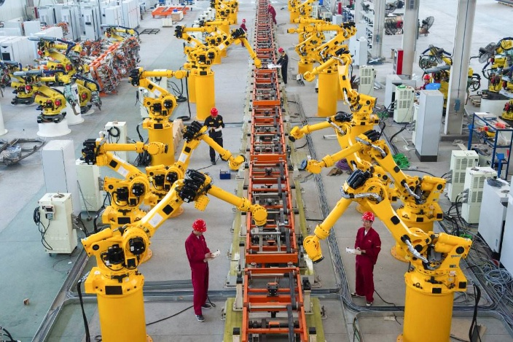
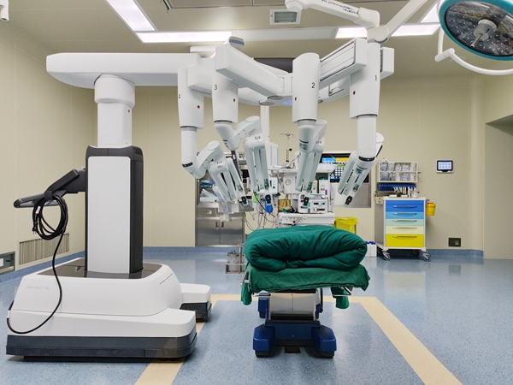
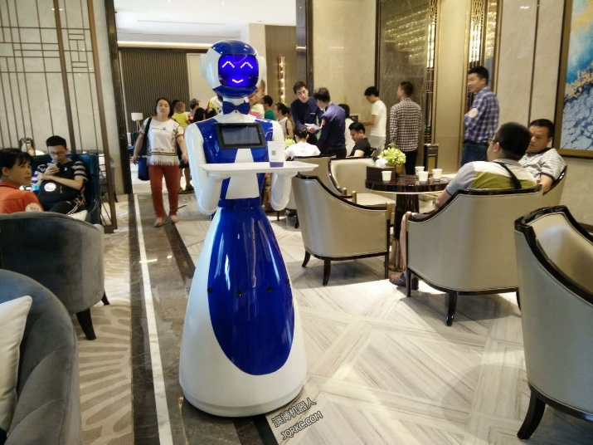
第一节 人工智能技术的元素和构成
机器人技术
机器人应用领域
工业自动化
医疗领域
服务行业
机器人最早的应用是工业自动化，尤其是在汽车制造、电子装配等领域。工业机器人能够进行焊接、搬运、喷涂、包装等高精度、重复性的任务，显著提高了生产效率和产品质量。
医疗机器人包括手术机器人、康复机器人、护理机器人等。例如，达·芬奇手术系统（DaVinci surgical system）可以帮助外科医生进行微创手术。
服务机器人在家居、教育、餐饮等行业开始广泛应用。

Slide 39
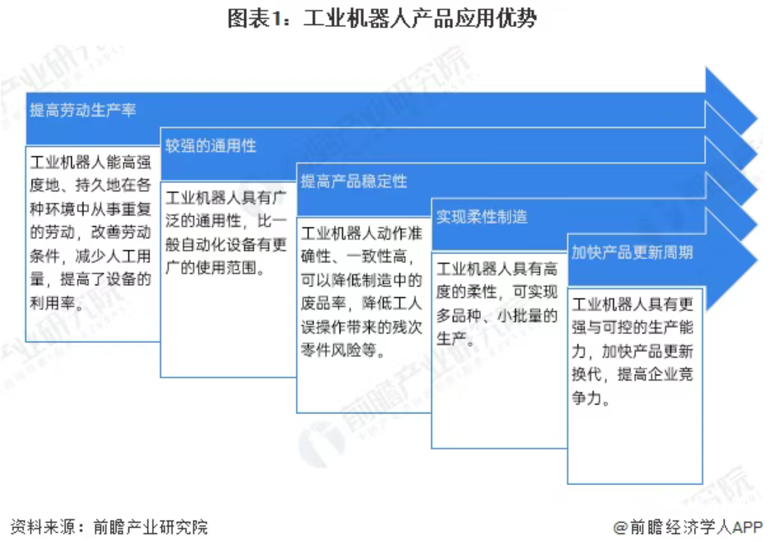
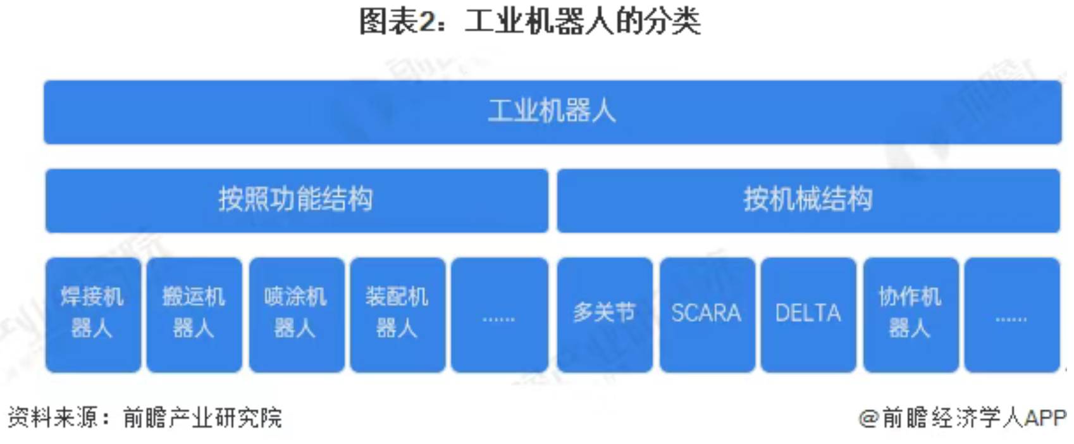
第一节 人工智能技术的元素和构成
工业机器人
按照GB/T12643-2013定义：工业机器人是一种“能够自动定位控制，可重复编程的，多功能的、多自由度的操作机，能搬运材料、零件或操持工具，用于完成各种作业。”

Slide 40
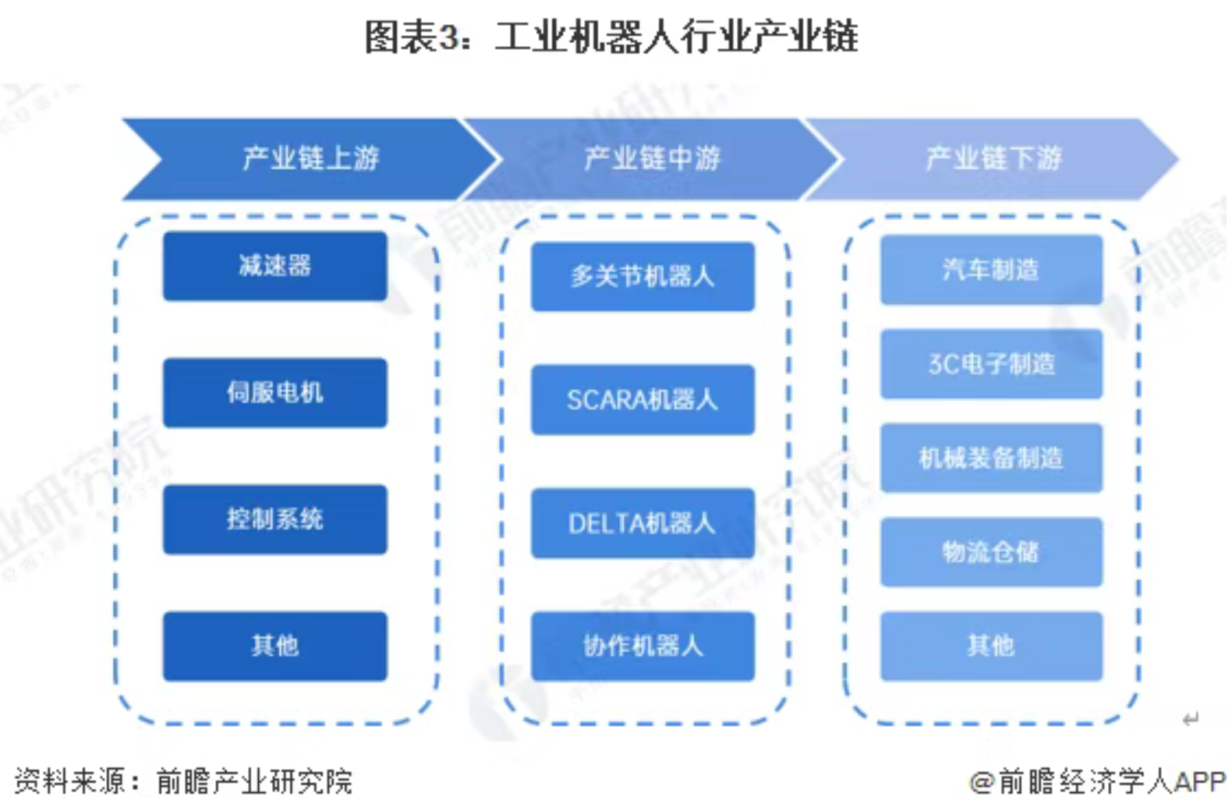
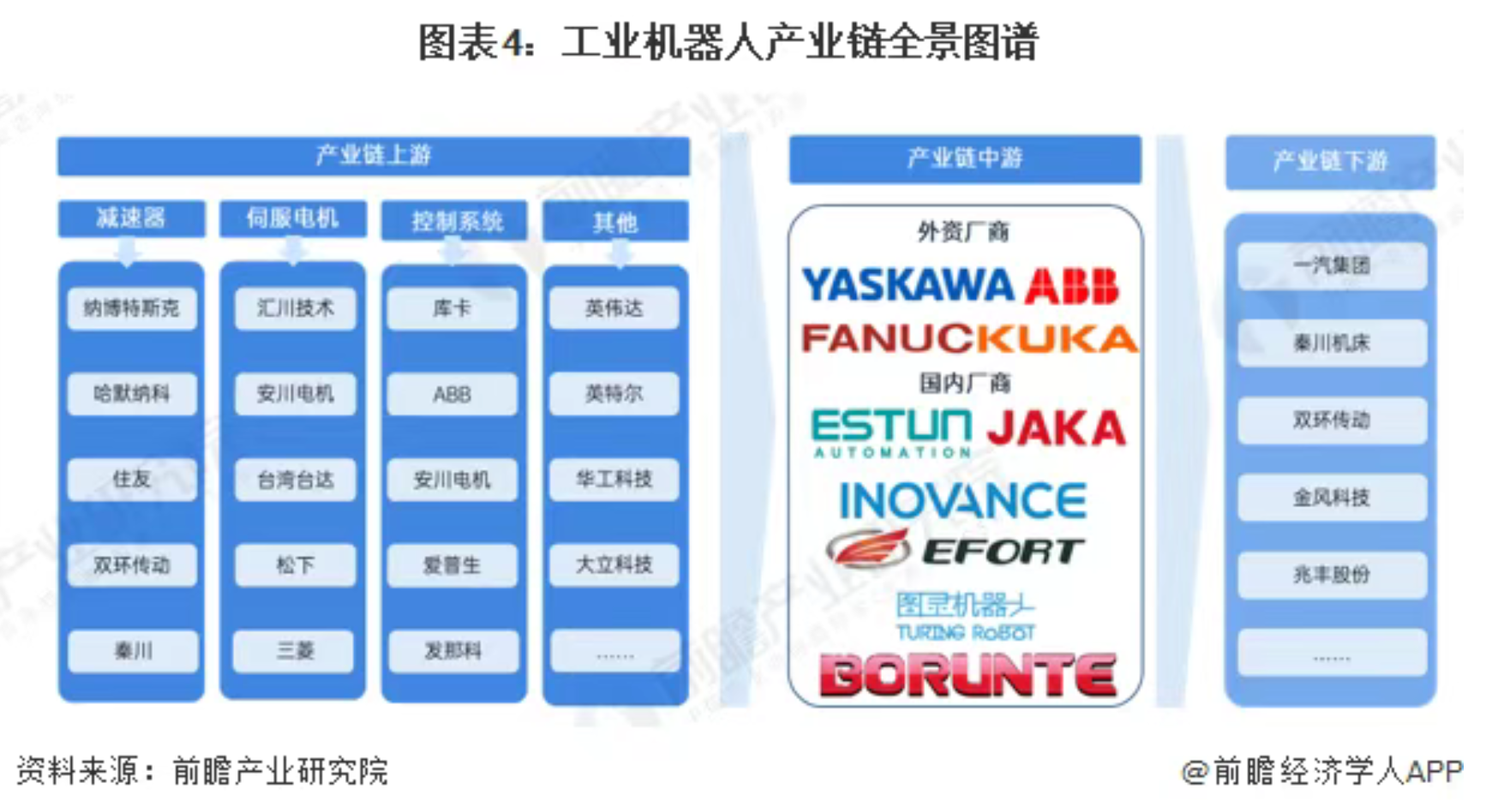
第一节 人工智能技术的元素和构成
工业机器人
产业链剖析：产业链参与主体多元化。
从产业链各环节代表企业来看，上游核心零组件代表企业有安川电机、汇川技术、双环传动等核心零部件供应商；产业链中游代表企业有安川、ABB等外资品牌以及埃斯顿、埃夫特等国产品牌；从产业链下游来看，应用主体包括汽车制造、船舶制造、装备制造等工业企业。

Slide 41
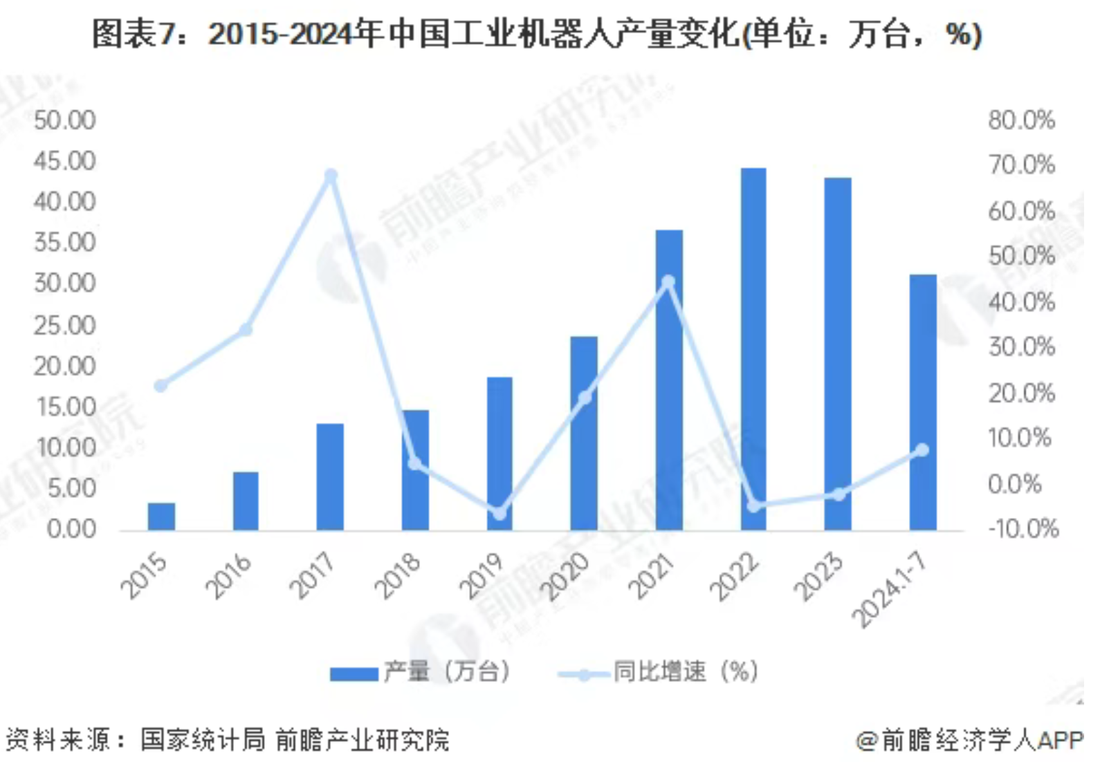
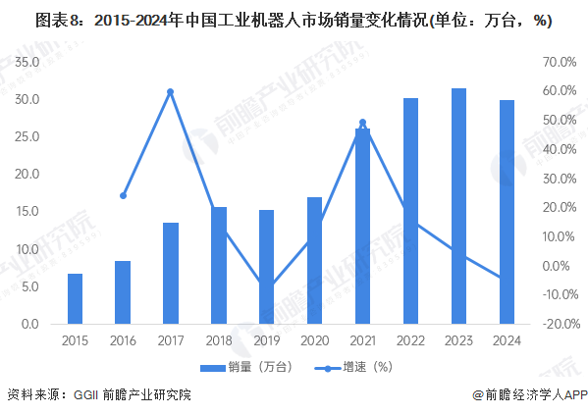
第一节 人工智能技术的元素和构成
工业机器人
1. 供给分析：全国总产量超过40万台。
2、需求分析：国内市场总销量30万台

Slide 42
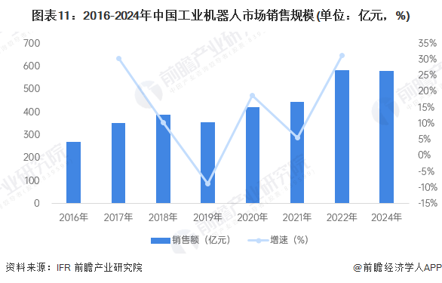
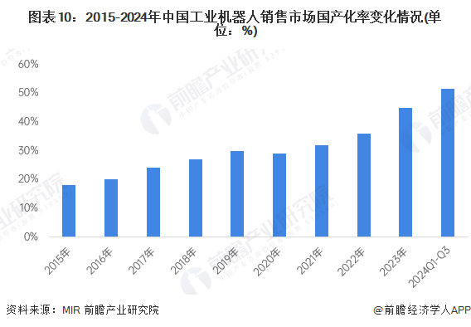
第一节 人工智能技术的元素和构成
工业机器人
3、国产化率：销售市场国产化率已超过50%
4、市场规模：国内市场销售规模约为580亿元
据IFR统计，2022年我国工业机器人市场规模超过500亿元，全球占比45%，稳坐全球工业机器人第一大市场地位。基于工业机器人销量增速，初步测算2024年中国工业机器人市场规模约为580亿元。

Slide 43
单选题
1分
广义人工智能技术被解构为哪三个相互依存、相互促进的要素？
A
数据、算力、算法
B
领域结构、数据生成、通用机器学习
C
机器学习、深度学习、自然语言处理
D
知识库、推理机、用户接口
提交

Slide 44
单选题
1分
下列哪项技术属于狭义人工智能技术中的“核心灵魂”，决定了系统如何将数据和算力转化为智能？
A
数据
B
算力
C
算法
D
知识库
提交

Slide 45
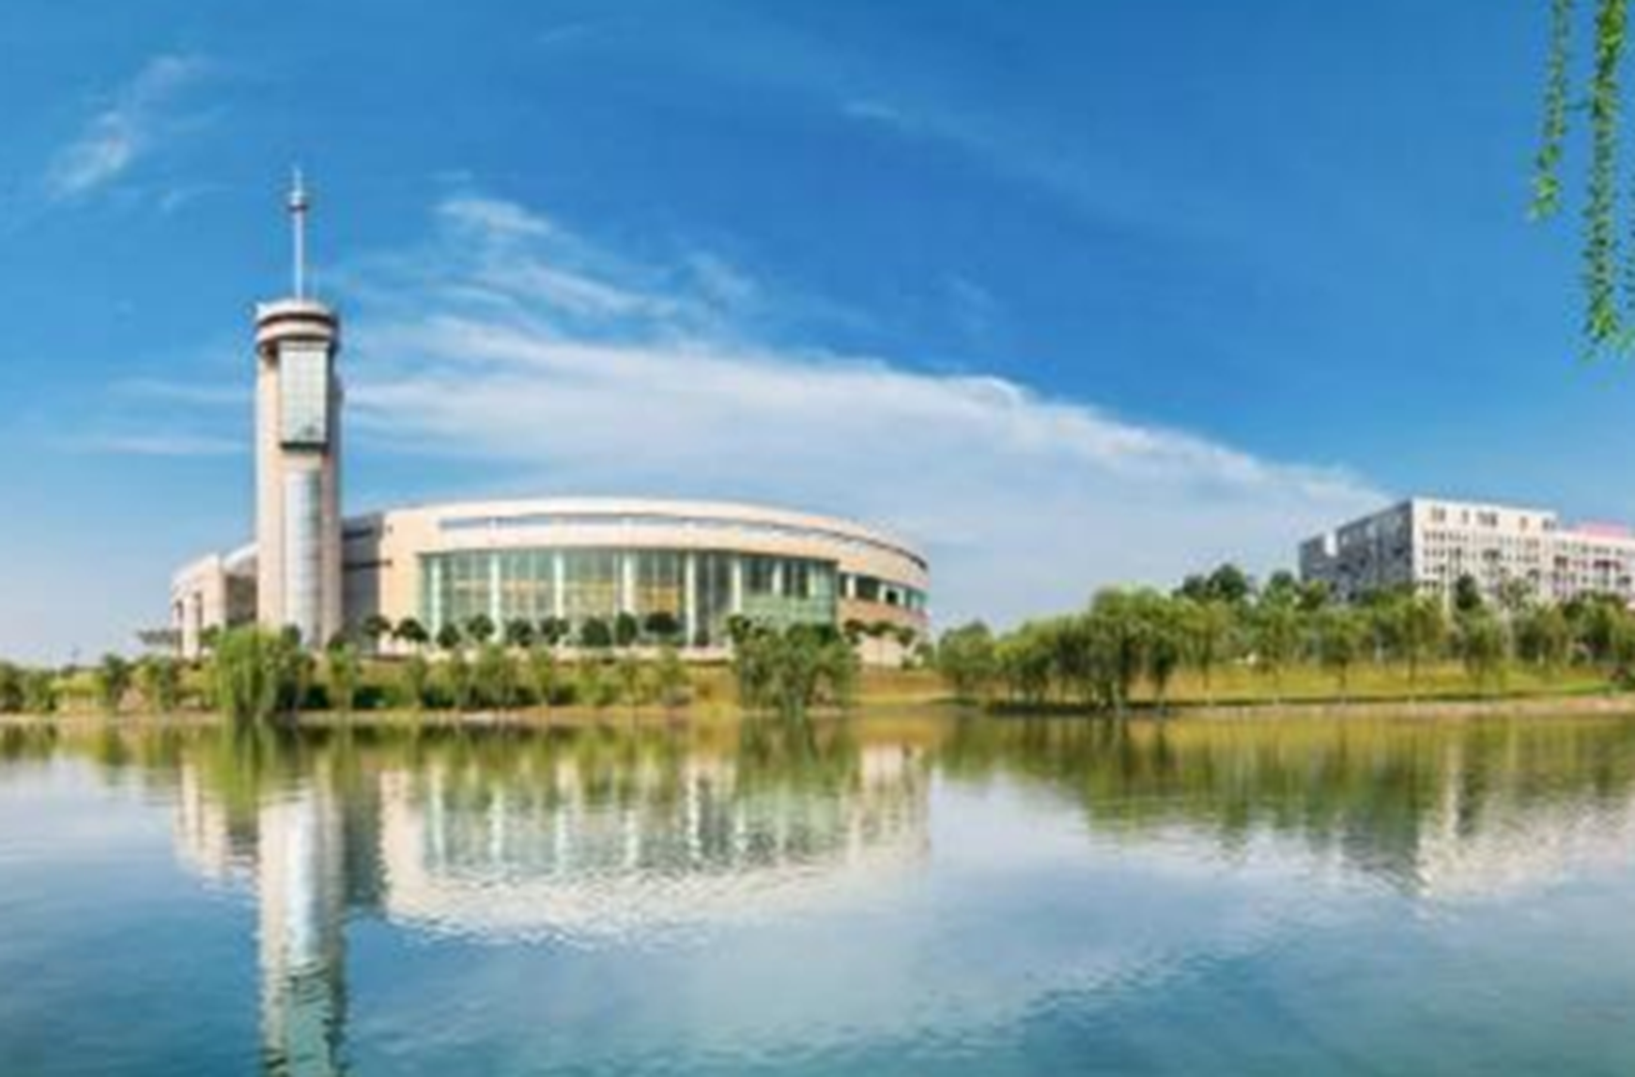
02
人工智能技术的特征
PART TWO

Slide 46
第二节 人工智能技术的特征
人工智能技术 = 新一代通用目的技术（GPT，General Purpose Technology）
跨时代意义：继蒸汽动力、电力、信息技术之后的技术革命
核心特征与通用技术特征高度一致
什么是通用目的技术？
普遍适用性
动态演进性
创新互补性
它能广泛应用到大多数行业
随着时间的推移，该技术能不断得到改进，使用成本不断降低
它提高了应用部门的研发生产率，反过来促进该技术自身进步
Bresnahan T F, Trajtenberg M. General purpose technologies ‘Engines of growth’?[J]. Journal of econometrics, 1995, 65(1): 83-108.

Slide 47
第二节 人工智能技术的特征
AI技术特征
运用的广泛性
创新的互补性
持续的迭代性
技术的协同性和替代性
价值实现的滞后性
AI在多个行业产生变革
与蒸汽、电力、ICT一样具备强渗透性
AI的可扩展性和可持续性
AI作为“发明方法的发明”
改善知识搜索、识别新组合
产生大量技术机会，带动动态互补创新
算法演进：CNN → LSTM→Transformer
算力进步：GPU、TPU提升训练可行性
数据规模与多样性持续增长
跨领域融合催生新场景
协同：提升要素配合度，降低摩擦成本，提高全要素生产率
替代：替代非ICT资本，延续自动化替代劳动趋势，且可替代智力劳动
GPT扩散呈S形曲线
AI扩散阶段：识别与导入→生成协同→成熟
影响滞后原因：
技术积累需时间
补充性投资不可或缺

Slide 48
第二节 人工智能技术的特征
国务院关于深入实施“人工智能+”行动的意见
“人工智能+”科学技术
加速科学发现进程
驱动技术研发模式创新和效能提升
创新哲学社会科学研究方法

Slide 49
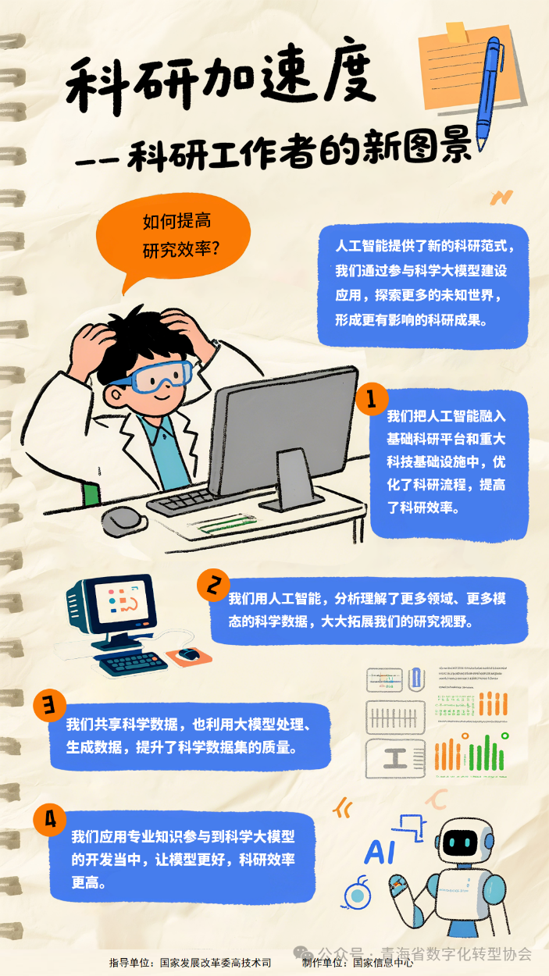
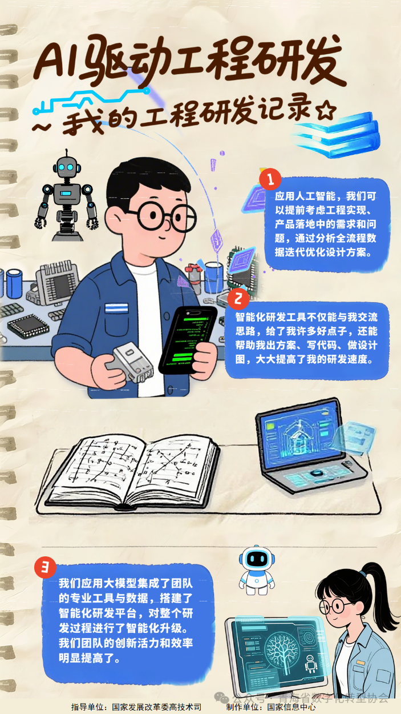
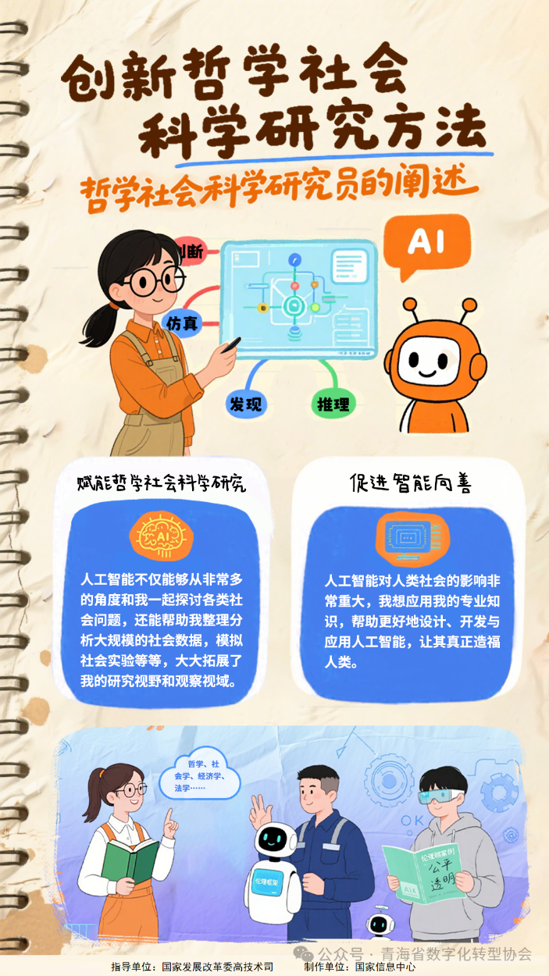
第二节 人工智能技术的特征

Slide 50
主观题
10分
课堂互动：AI为何能促进创新？
作答

Slide 51
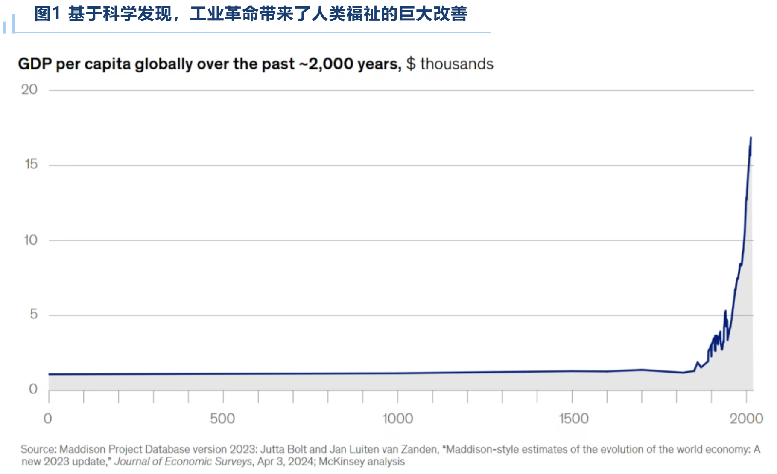
第二节 人工智能技术的特征
案例 The next innovation revolution—powered by AI
报告来源：麦肯锡（McKinsey），2025年6月22日
创新挑战：好点子越来越难找
在人类历史大部分时间里，人均GDP直至19世纪初才勉强达到$1,200。但自那时以来，这一指标已增长了14倍以上（图1）。
人类健康状况也呈现类似趋势——数百年间水平较低，仅在最近几代人中才显著改善。例如，1900年新生儿的平均预期寿命为32岁。到2021年，这一数字已翻倍至71岁。

Slide 52
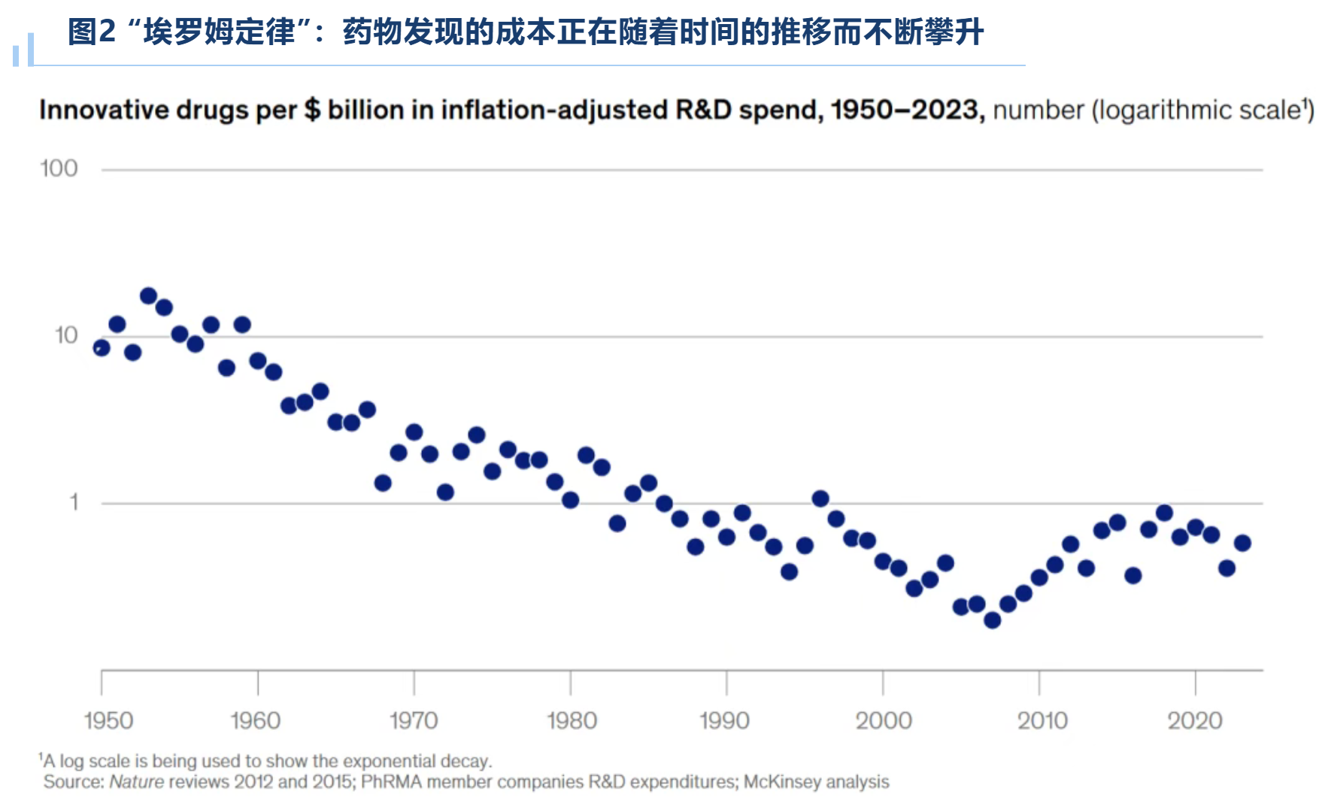
第二节 人工智能技术的特征
案例 The next innovation revolution—powered by AI
报告来源：麦肯锡（McKinsey），2025年6月22日
创新推动的进步速度正面临一个被低估的威胁：创新正变得越来越困难和昂贵。
研发生产力正在下降：每投入一美元的研发资金所带来的创新价值正逐渐下降。
摩尔定律：集成电路上的晶体管数量大约每两年就翻一番，相当于每美元晶体管数量以每年约35%的指数增长率增长。
埃罗姆定律：用以描述药物发现过程随时间推移变得越来越缓慢且成本高昂的现象。
其性能提升是以研发支出不断增加为代价：半导体公司和设备制造商的年度研发投入在1971年至2014年间增长了18倍（尼古拉斯·布卢姆等，2020）
1950年至2011年间，每投入10亿美元研发资金所获批的新药数量大约每九年减半，按通胀调整后下降了约80倍（尽管过去十年这一下降趋势似乎有所稳定）

Slide 53
第二节 人工智能技术的特征
AI如何重新点燃创新生产力
结论：AI 可用于加速创新，创造全新的产品和服务，扭转研发生产率下降的趋势！
提升设计候选方案的生成速度、数量与多样性
AI技术
通过AI代理模型加速候选方案评估
创新
加速研究运营
识别与分析客户 / 用户需求、产品及功能
探索与综合现有研究及数据
简化内部知识管理
自动化文档任务

Slide 54
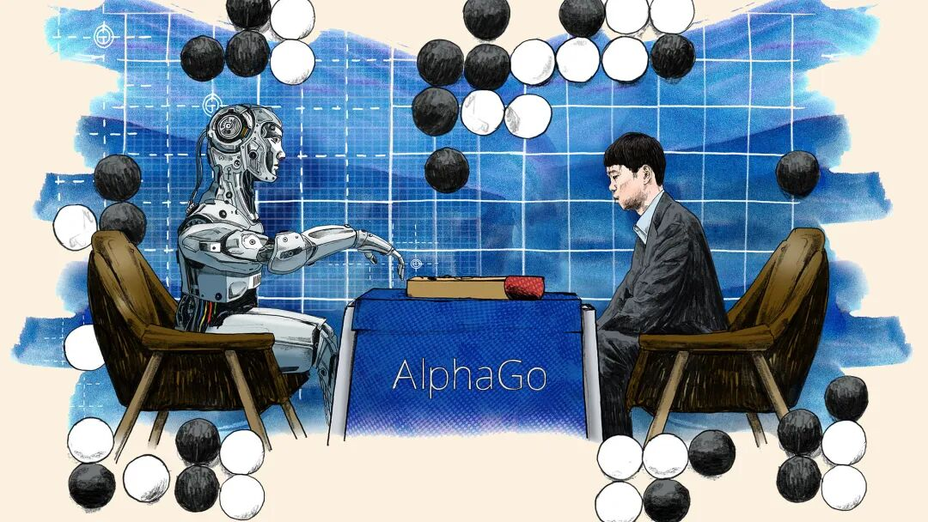
第二节 人工智能技术的特征
渠道1：提升设计候选方案的生成速度、数量与多样性
AI技术
增强
增强
增强
增强
模型生成设计候选的速度远超人类独立工作效率——相当于增加了“射门次数”
例如，某零售商利用生成式AI工具创建了数十种具有照片级真实感的3D店铺布局方案。一个意外收获是：基础模型为填充渲染效果而插入的某些美学装饰元素——虽不在初始设计参数中，却吸引了消费者。
AI 可能比人类更具创造力！
识别客户需求集合
生成候选设计方案
评估设计方案
筛选最优方案
（R&D）流程
另一个例子，2016 年 3 月，AlphaGo与世界顶尖围棋选手李世石对弈。相比AI获胜，更引人注目的是第二局中著名的“第 37 手”：AlphaGo走出了令多位评论员误以为是失误的意外招法。这步完全跳出常规的棋打破了数世纪的围棋战略原则，正如一位评论员所言：“人类永远不会走出这步棋。”这步棋成为AlphaGo获胜的关键。

Slide 55
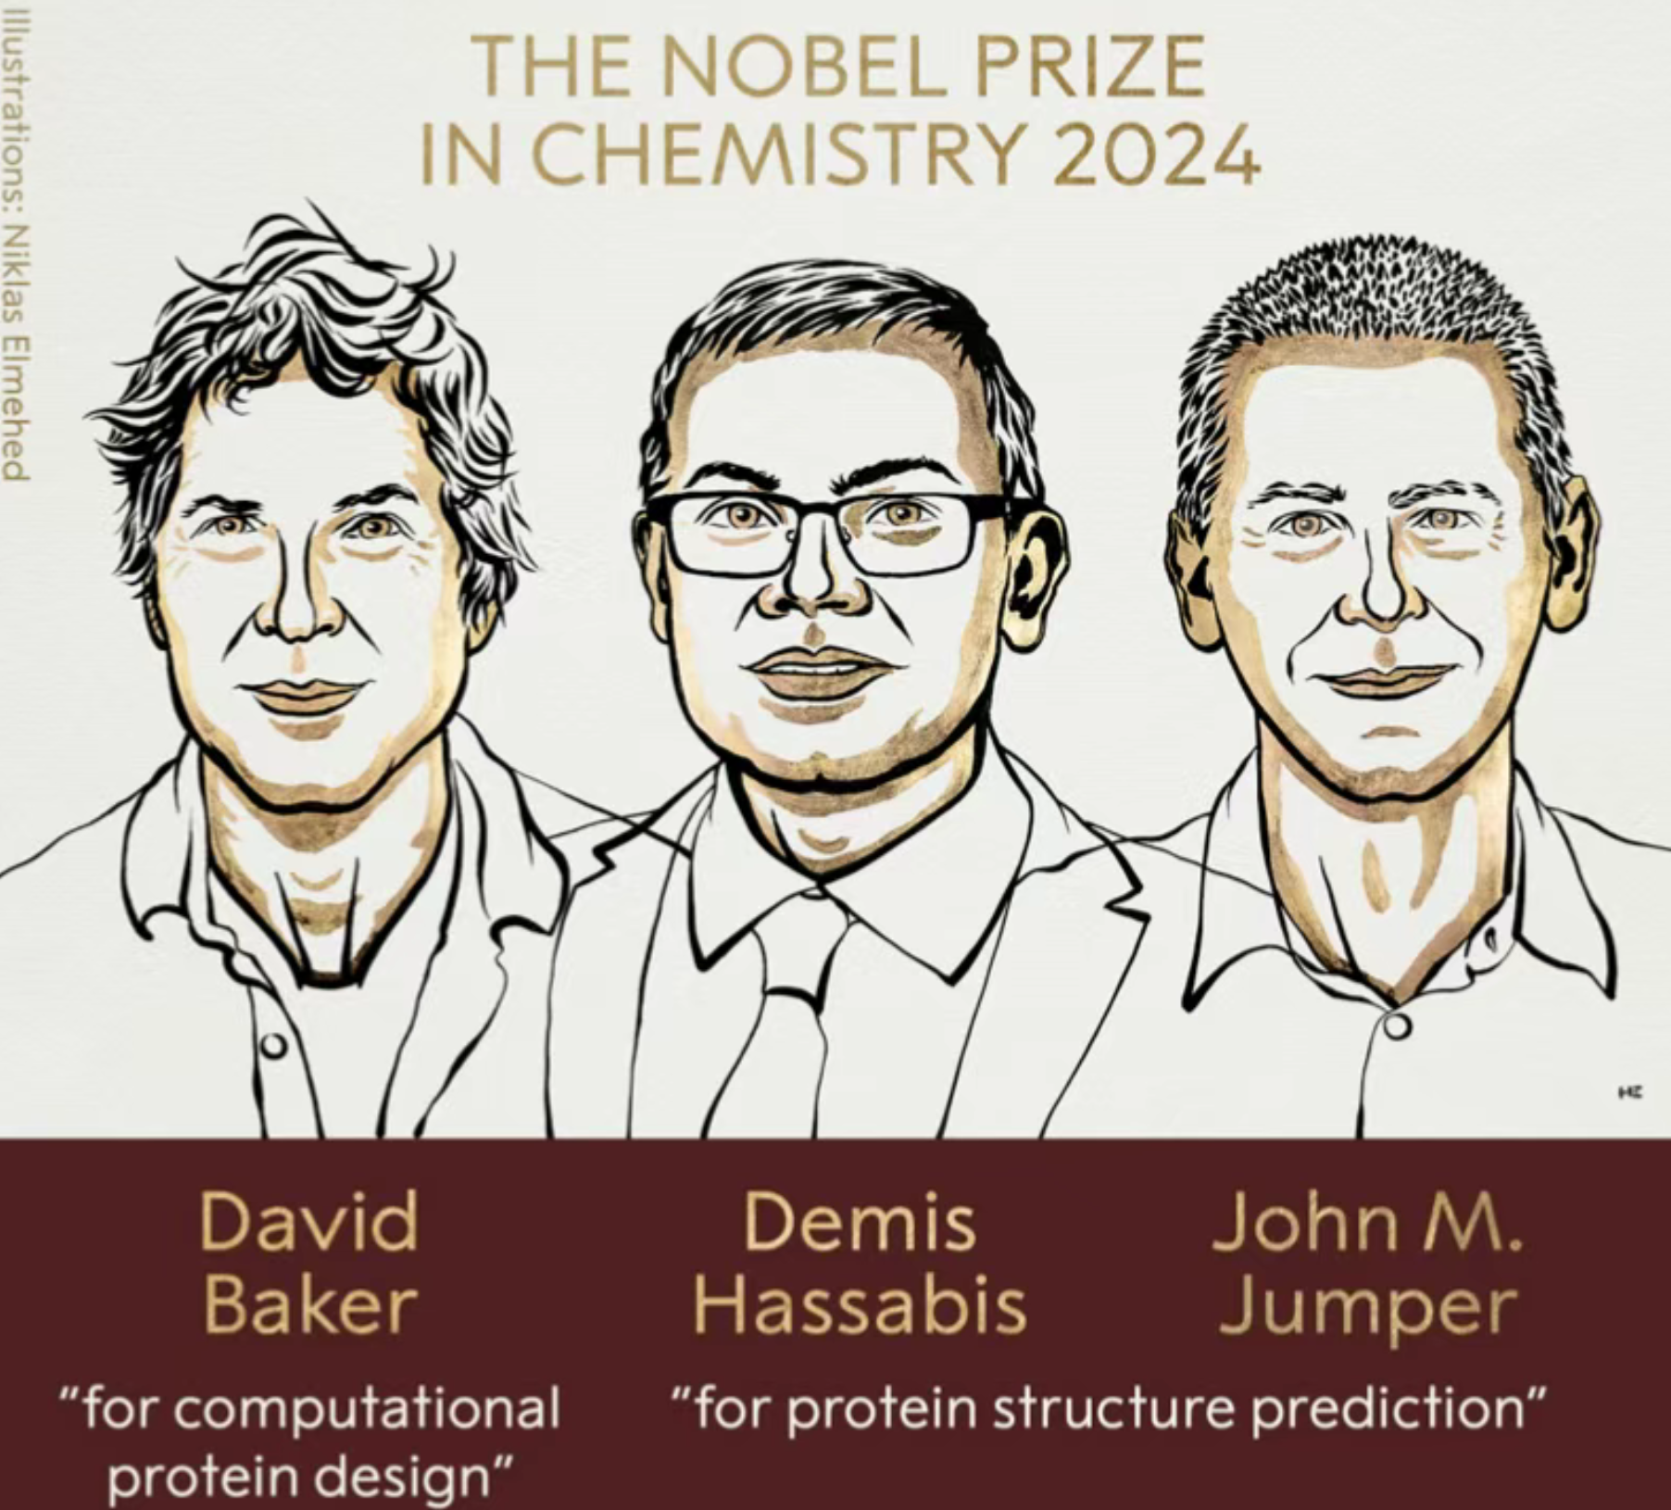
第二节 人工智能技术的特征
渠道2：通过AI代理模型加速候选方案评估
传统评估方式：例如，对于物理产品，传统方式意味着制造原型并进行物理测试——汽车制造商为测试车辆安全性进行的碰撞测试，但测试往往成本高昂且耗时。
硅基测试：利用计算机模拟替代传统物理实验的虚拟验证方法。例如，设计师无需将飞机设计放入风洞或将赛艇设计放入水中，而是使用计算流体动力学（CFD）评估特定构型的性能；工程师无需建造原型结构来测试候选设计的表现，而是通过有限元分析（FEA）预测力对结构的影响；无线电工程师无需设置物理实验，可通过计算电磁学（CEM）建模预测天线设计的性能。
虽然成本低，但模拟过程往往极具计算密集性，可能需要数小时甚至数天才能完成。
AI代理模型加速：近期研究发现，AI代理模型能替代高计算量物理模型，预测现实中物理现象结果，类似“数字孪生”。如今，设计师通过风洞和CFD数据训练神经网络模型，能在几秒内预测数百个风速和角度下的结果，并且能够测试海量可能性。
英国AI研究者Demis Hassabis和John Jumper因训练出能预测蛋白质 3D结构的模型，获得2024年诺贝尔化学奖——该模型已用于预测约2亿种蛋白质的结构，覆盖几乎所有已知蛋白质！

Slide 56
第二节 人工智能技术的特征
渠道3：加速研究运营
识别与分析客户/用户需求、产品及功能：例如，某美妆品牌利用 LLM 分析数十万条社交媒体评论，发现消费者对 “可持续包装” 的隐性需求，进而推动新产品线开发。
探索与综合现有研究及数据：例如，谷歌、OpenAI、Perplexity 和 Anthropic 均推出了“知识代理产品”，可执行多步骤研究任务（类似分配给研究助理的工作）：制定研究计划、检索网络资源、生成结构清晰的研究报告。某制药公司使用此类工具整合跨学科文献，发现某癌症靶点与免疫疗法的潜在关联，加速新药研发路径。
简化内部知识管理：LLM驱动工具可帮助将隐性知识显性化——例如转录并捕捉会议记录和其他沟通内容。某汽车制造商通过 LLM 梳理数十年的发动机设计经验文档，将隐性工程知识转化为可复用的设计规则库，缩短新车型开发周期。
自动化文档任务：LLM可加速文档生成与整合过程（当然需建立包括人工审核的系统，确保文档准确性和完整性）。某航空航天企业使用LLM自动生成符合FAA标准的部件认证文档，将原本需两周的流程缩短至 48 小时，同时通过人工复核确保合规性。

Slide 57
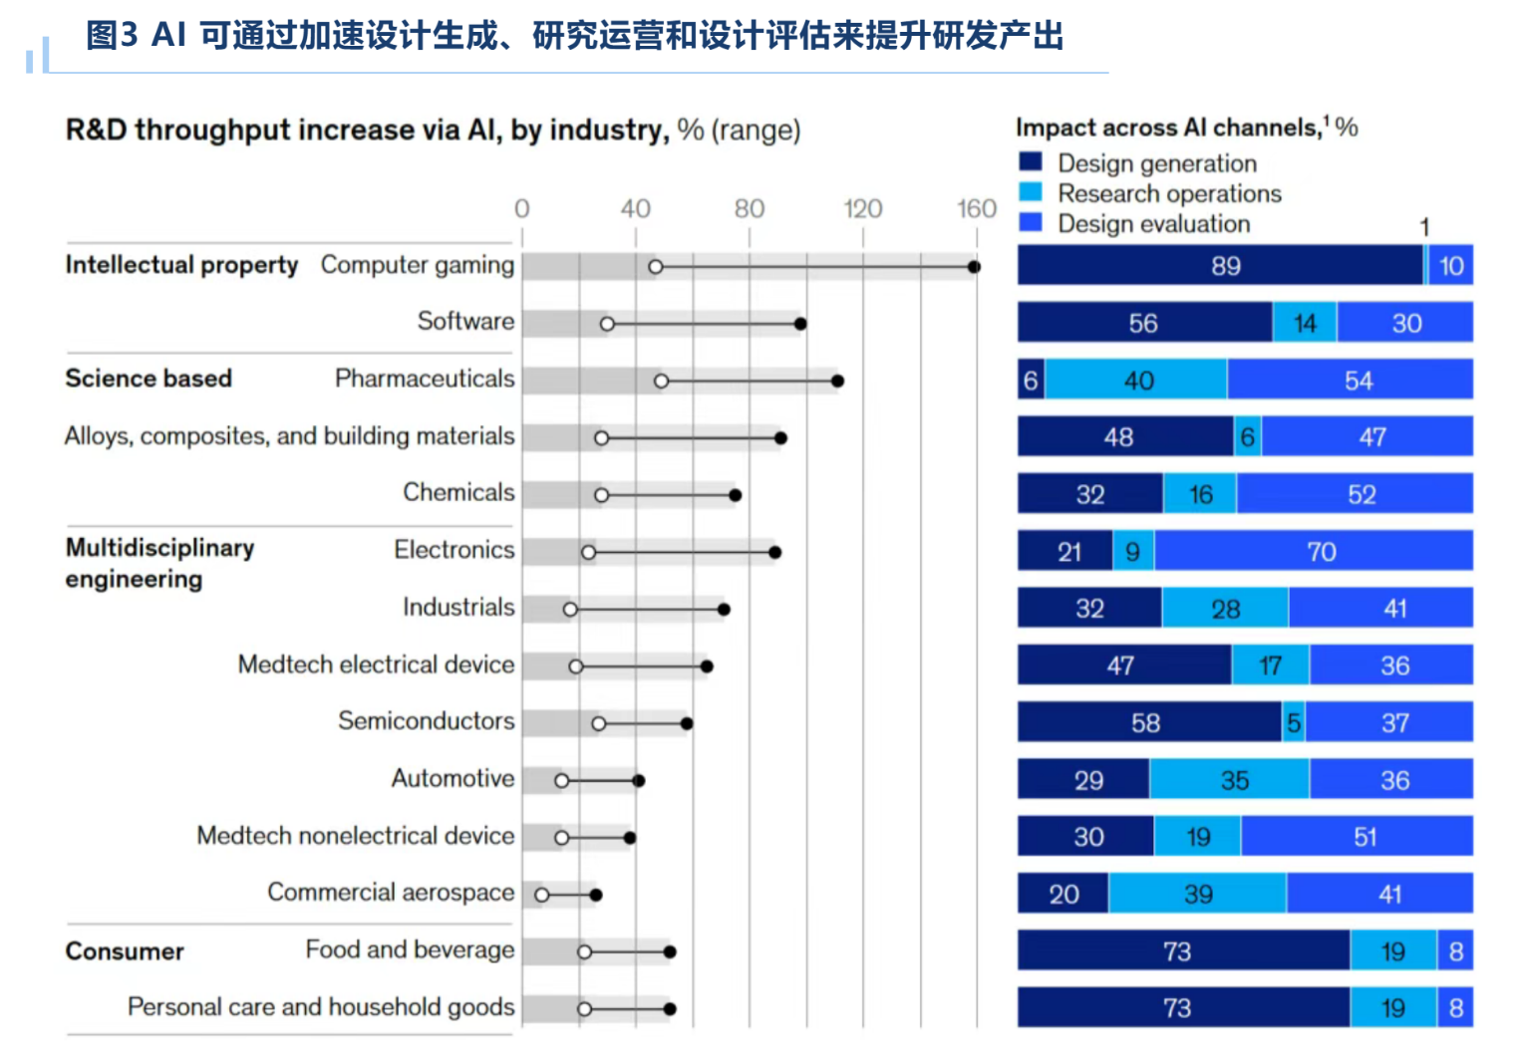
第二节 人工智能技术的特征
估算利用 AI 加速研发的经济潜力
知识产权产品行业：软件行业新产品产出速率可能翻倍，游戏行业结合软件与内容生成能力可提升产出 150%。
基于科学的产品行业：AI可降低药物发现成本并提升候选药物成功率，化工研发加速潜力达75%，药物发现或超100%。
多学科工程的复杂制造行业：AI生成式设计系统可快速创建更多设计候选，多物理场深度学习模型加速性能预测。电子行业研发速度可能接近翻倍，商用航空航天潜在影响为 25%。
消费品行业：AI在食品饮料、个人护理等消费品研发中用于分析市场趋势和生成设计候选，专业基础模型可生成配方和产品设计。约四分之三的 AI 影响来自新产品候选生成。

Slide 58
单选题
1分
人工智能技术被定义为一种“发明方法的发明”（IMI），这主要体现了其哪一方面的特征？
A
运用的广泛性
B
创新的互补性
C
持续的迭代性
D
价值实现的滞后性
提交

Slide 59
单选题
1分
人工智能技术作为一种通用技术，其价值创造和经济效益的体现通常是即时的，不存在明显的滞后现象。
A
正确
B
错误
提交

Slide 60
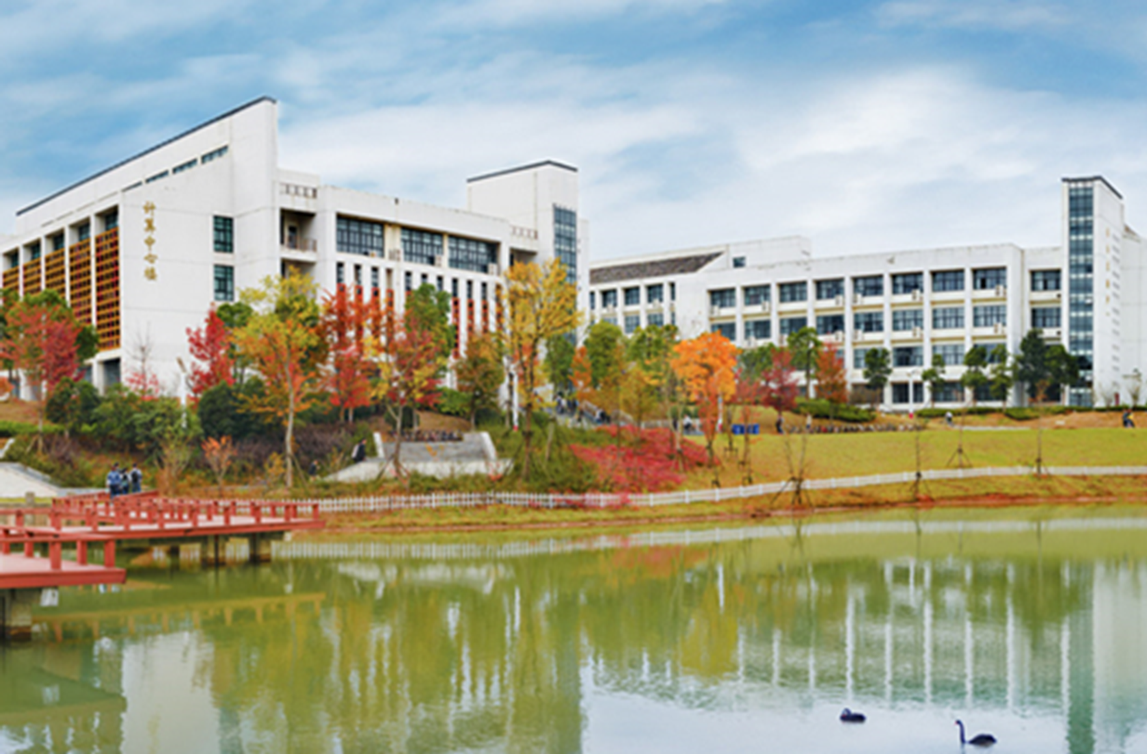
03
人工智能技术带来的“技术—经济”新范式
PART THREE

Slide 61
第三节 人工智能技术带来的“技术—经济”新范式
为什么人工智能会引发“技术—经济”新范式？
人工智能（AI）作为通用技术（GPT）
不仅是技术革命，也是经济范式的深度重构
改变宏观经济增长模式、中观产业结构、微观企业组织
对社会制度、伦理、全球竞争格局产生深远影响

Slide 62
第三节 人工智能技术带来的“技术—经济”新范式
一、“技术—经济”范式理论
概念提出者：卡洛塔·佩蕾丝（Carlota Perez，2002）
定义：主导技术的革新引发生产组织、市场结构、社会经济关系的系统性变革
核心：强调技术创新与经济发展之间存在着紧密联系
特征：
由一系列相互依赖的激进突破技术组成
推动产业、基础设施、组织模式变革
形成宏观经济长期增长的驱动体系
历史案例：蒸汽机、电力、信息革命

Slide 63
第三节 人工智能技术带来的“技术—经济”新范式
人工智能带来了怎样的“技术—经济”新范式？
宏观层面
中观层面
微观层面

Slide 64
第三节 人工智能技术带来的“技术—经济”新范式
宏观层面的“新范式”
知识生产提速
AI辅助科研 → 高效数据分析、模式识别
产业结构升级
智能制造、新业态、新模式崛起
消费模式变革
个性化定制、服务型制造、网络协同、远程服务
全球价值链嵌入
数字贸易、跨境电商优化供给

Slide 65
第三节 人工智能技术带来的“技术—经济”新范式
中观层面的“新范式”
主导产业形成
AI核心产业 + 相关产业乘数增长
跨产业赋能
深度融合制造业、服务业、农业等
产业链活化效应
AI嵌入上游 → 下游链式创新 → 全链条附加值提升

Slide 66
第三节 人工智能技术带来的“技术—经济”新范式
微观层面的“新范式”
智能自动化
从机械自动化 → 智能自动化
劳动力优化
技能结构升级，劳动替代 + 创造效应
资本质量提升
AI赋能资本要素倍增的力量
企业组织转型
扁平化、网络化、协同化
管理流程智能化、效率提升

Slide 67
THANKS!

